Slide 1
机械工业出版社
第六章 液压阀

Slide 2
第六章
概述
液压阀上的
共性问题
液压阀
方向控制阀

Slide 3
第四章
压力控制阀
流量控制阀
液压阀
电液伺服阀

Slide 4
第四章
电液比例阀
电液数字阀
液压阀
叠加阀和插装阀

Slide 5
一、
概述

Slide 6
第一节 概述
一、液压阀的作用
液压阀是用来控制液压系统中油液的流动方向或调节其压力和流量的,因此它可以分为方向阀、压力阀和流量阀三大类。一个形状相同的阀,可以因为作用机制的不同,而具有不同的功能。压力阀和流量阀利用通流截面的节流作用控制着系统的压力和流量,而方向阀则利用流道的更换控制着油液的流动方向。

Slide 7
第一节 概述
一、液压阀的作用
这就是说,尽管液压阀存在着各种各样不同的类型,它们之间还是保持着一些基本共同之点的。例如:
1)在结构上,所有的阀都由阀体、阀心(座阀或滑阀)和驱使阀心动作的元、部件(如弹簧、电磁铁)组成。
2)在工作原理上,所有阀的开口大小,阀进、出口间的压差以及流过阀的流量之间的关系都符合孔口流量公式,仅是各种阀控制的参数各不相同而已。

Slide 8
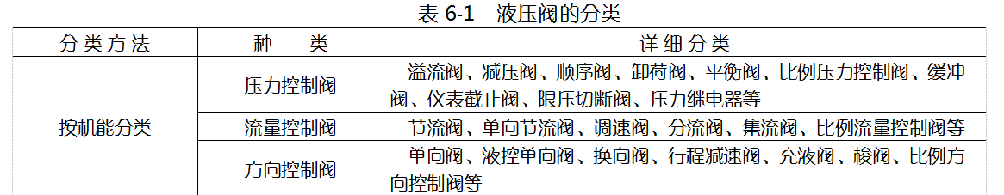
第一节 概述
二、液压阀的分类
液压阀可按不同的特征进行分类,如表6-1所示。

Slide 9
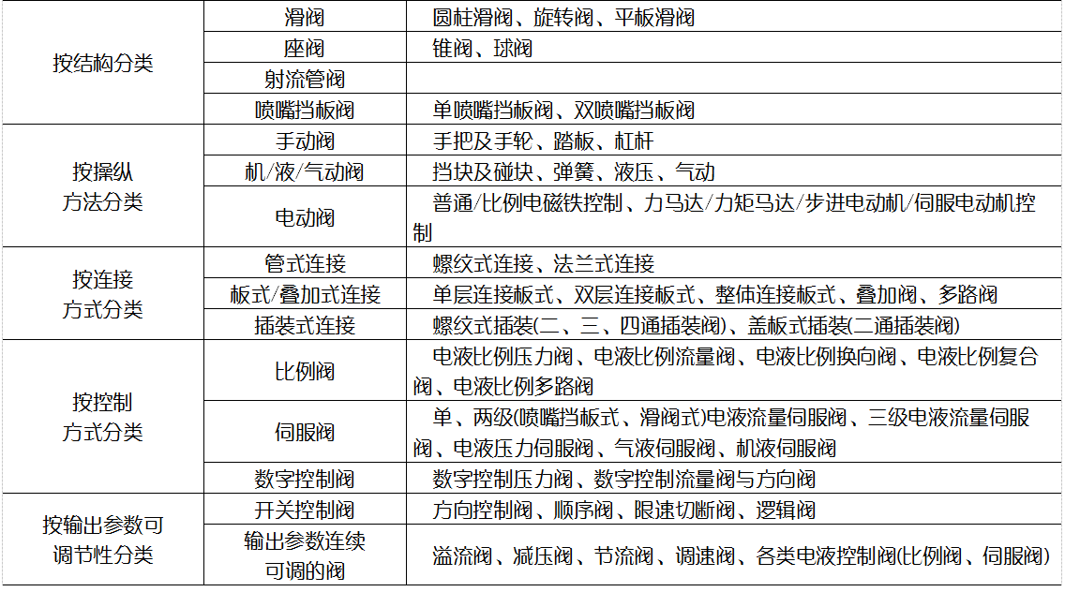
第一节 概述
二、液压阀的分类

Slide 10
第一节 概述
三、对液压阀的基本要求
液压系统中所用的液压阀,应满足如下要求:
1)动作灵敏,使用可靠,工作时冲击和振动小。
2)油液流过时压力损失小。
3)密封性能好。
4)结构紧凑,安装、调整、使用、维护方便,通用性大。

Slide 11
二、
液压阀上的共性问题

Slide 12
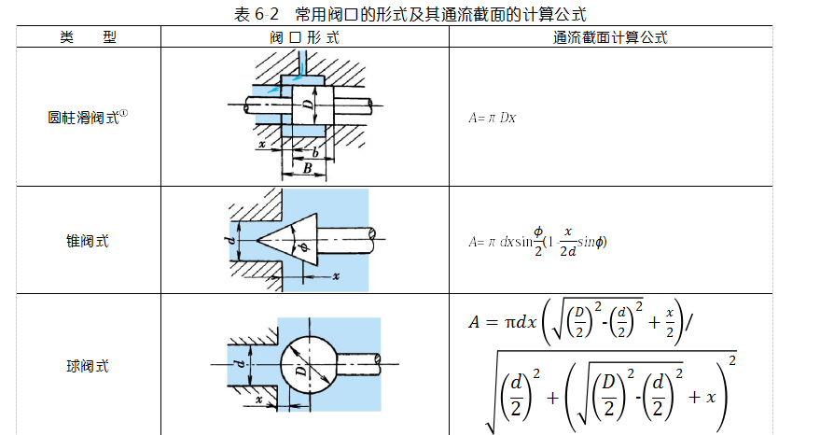
第二节 液压阀上的共性问题
一、阀口形式
液压阀的阀口形式及其通流截面的计算公式如表6-2及附录B所示。

Slide 13
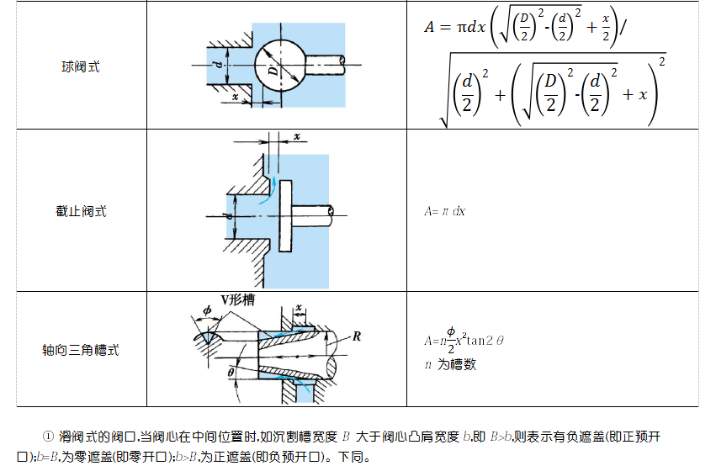
第二节 液压阀上的共性问题
一、阀口形式

Slide 14
第二节 液压阀上的共性问题
二、液动力
在第三章的例3-5中,曾讨论了液流作用在锥阀上的力,这里要讨论液流作用在滑阀上的力。
很多液压阀采用滑阀式结构。滑阀在阀心移动、改变阀口的开口大小或启闭时控制了液流,同时也产生着液动力。液动力对液压阀的性能有着重大的影响。
由第三章中液流的动量定律可知,作用在阀心上的液动力有稳态液动力和瞬态液动力两种。

Slide 15
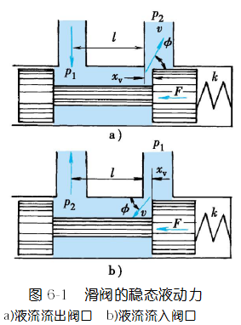
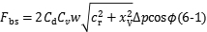
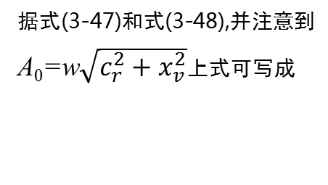
第二节 液压阀上的共性问题
二、液动力
(一)稳态液动力
稳态液动力是阀心移动完毕,开口固定之后,液流流过阀口时因动量变化而作用在阀心上的力。图6-1所示为油液流过阀口的两种情况。取阀心两凸肩间的容腔中的液体作为控制体,对它列写动量方程,据式(3-28),可得这两种情况下的轴向液动力都是F_{bs}=ρqvcosϕ,其方向都是促使阀口关闭的。
据式(3-47)和式(3-48),并注意到
A₀=w$\sqrt{c_{r}^{2}+x_{v}^{2}}$上式可写成

Slide 16
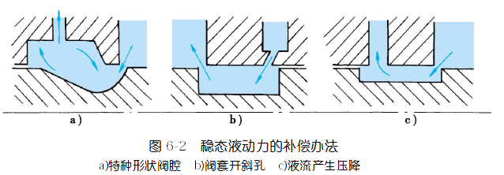
第二节 液压阀上的共性问题
二、液动力
(一)稳态液动力
稳态液动力对滑阀性能的影响是加大了操纵滑阀所需的力。例如,当Cd=0.7、Cv=1、cr=0、w=10mm、ϕ=69°、Δp=10MPa、xV=1mm时,稳态轴向液动力Fbs≈50N。在高压大流量情况下,这个力将会很大,使阀心的操纵成为突出的问题。
这时必须采取措施补偿或消除这个力。图6-2a所示为采用特种形状的阀腔;图6-2b所示为在阀套上开斜孔,使流出和流入阀腔液体的动量互相抵消,从而减小轴向液动力;图6-2c所示为改变阀心的颈部尺寸,使液流流过阀心时有较大的压降,以便在阀心两端面上产生不平衡液压力,抵消轴向液动力等,都是在实践中使用过的具体例子。稳态液动力要使阀口关闭,相当于一个复位力,故它对滑阀性能的另一影响是使滑阀的工作趋于稳定。

Slide 17
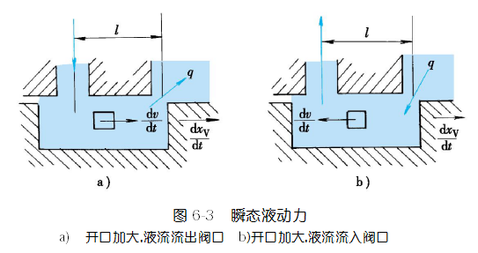
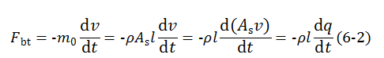
第二节 液压阀上的共性问题
二、液动力
(二)瞬态液动力
瞬态液动力是滑阀在移动过程中(即开口大小发生变化时)阀腔中液流因加速或减速而作用在阀心上的力。这个力只与阀心移动速度有关(即与阀口开度的变化率有关),与阀口开度本身无关。
图6-3所示为阀心移动时出现瞬态液动力的情况。当阀口开度发生变化时,阀腔内长度为l那部分油液的轴向速度亦发生变化,也就是出现了加速或减速,于是阀心就受到了一个轴向的反作用力Fbt,这就是瞬态液动力。很明显,若流过阀腔的瞬时流量为q,阀腔的截面积为As,阀腔内加速或减速部分油液的质量为m0,阀心移动的速度为v,则有

Slide 18
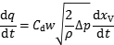
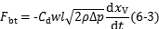
第二节 液压阀上的共性问题
二、液动力
(二)瞬态液动力
据式(3-48)和等式A0=wxV,当阀口前后的压差不变或变化不大时,流量的变化率dq/dt为
将上式代入式(6-2),得

Slide 19
第二节 液压阀上的共性问题
二、液动力
(二)瞬态液动力
滑阀上瞬态液动力的方向,视油液流入还是流出阀腔而定。图6-3a中油液流出阀腔,则阀口开度加大时长度为l的那部分油液加速,开度减小时油液减速,两种情况下瞬态液动力作用方向都与阀心的移动方向相反,起着阻止阀心移动的作用,相当于一个阻尼力。这时式(6-3)中的l取正值,并称之为滑阀的“正阻尼长度”。反之,图6-3b中油液流入阀腔,阀口开度变化时引起液流流速变化的结果,都是使瞬态液动力的作用方向与阀心移动方向相同,起着帮助阀心移动的作用,相当于一个负的阻尼力。这种情况下式(6-3)中的l取负值,并称之为滑阀的“负阻尼长度”。
滑阀上的“负阻尼长度”是造成滑阀工作不稳定的原因之一。
滑阀上如有好几个阀腔串联在一起,阀心工作的稳定与否就要看各个阀腔阻尼长度的综合作用结果而定。

Slide 20
第二节 液压阀上的共性问题
三、卡紧力
一般滑阀的阀孔和阀心之间有很小的缝隙,当缝隙中有油液时,移动阀心所需的力只须克服粘性摩擦力,数值应该是相当小的。可是实际情况并非如此,特别在中、高压系统中,当阀心停止运动一段时间后(一般约5min左右),这个阻力可以大到几百牛,使阀心重新移动十分费力。这就是所谓滑阀的液压卡紧现象。
引起液压卡紧的原因,有的是由于脏物进入缝隙而使阀心移动困难,有的是由于缝隙过小在油温升高时阀心膨胀而卡死。但是主要的原因来自滑阀副几何形状误差和同心度变化所引起的径向不平衡液压力,即液压卡紧力。图6-4所示为滑阀上产生径向不平衡力的几种情况。图6-4a所示为阀心与阀孔无几何形状误差,轴心线平行但不重合时的情况,这时阀心周围缝隙内的压力分布是线性的(图中A1和A2线所示),且各向相等,因此阀心上不会出现径向不平衡力。

Slide 21
第二节 液压阀上的共性问题
三、卡紧力
图6-4b所示为阀心因加工误差而带有倒锥(锥部大端朝向高压腔),阀心与阀孔轴心线平行但不重合时的情况。阀心受到径向不平衡压力的作用(图中曲线A1和A2间的阴影部分,下同),使阀心与阀孔间的偏心距越来越大,直到两者表面接触为止,这时径向不平衡力达到最大值。但是,如阀心带有顺锥(锥部大端朝向低压腔)时,产生的径向不平衡力将使阀心和阀孔间的偏心距减小。
图6-4c所示为阀心表面有局部突起(相当于阀心碰伤、残留毛刺或缝隙中楔入脏物),且凸起在阀心的高压端时,阀心受到的径向不平衡力将使阀心的高压端凸起部分推向孔壁。

Slide 22
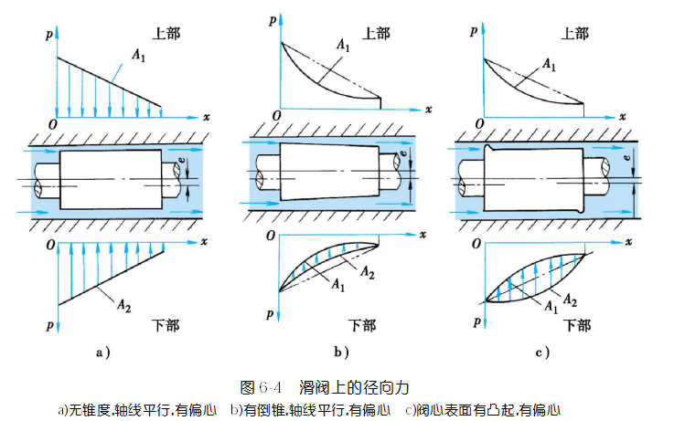
第二节 液压阀上的共性问题
三、卡紧力

Slide 23
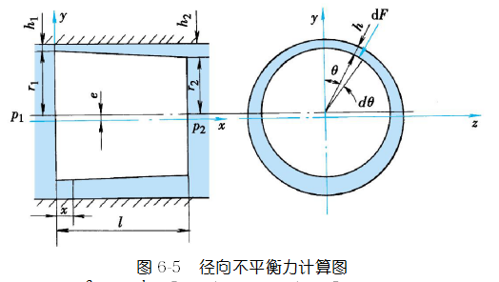
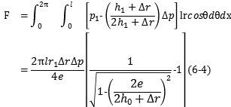
第二节 液压阀上的共性问题
三、卡紧力
当阀心受到径向不平衡力作用而和阀孔相接触后,缝隙中的存留液体被挤出,阀心和阀孔间的摩擦变成半干摩擦乃至干摩擦,因而使阀心重新移动时所需的力就大大增加了。
由图6-5可以推导出径向不平衡力的估算公式如下。

Slide 24
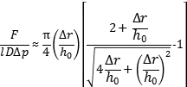
第二节 液压阀上的共性问题
三、卡紧力
式中,Δp=p1-p2;Δr=r1-r2;h1=h0-ecosθ,h0为阀心与阀套同心时大端的缝隙值。
由式(6-4),并设在阀心大端已接触阀套,即e=h0时,令D=2r1则得
此式在Δr/h0=0.9时有极值,故有
设阀心与阀套间的摩擦因数为f,则移动阀心所需克服的最大摩擦阻力为

Slide 25
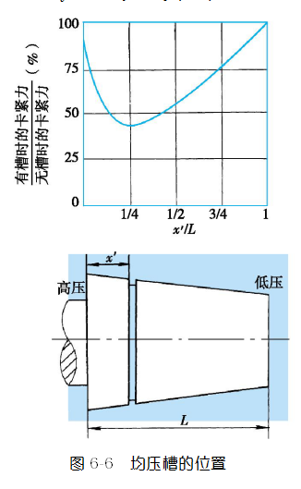
第二节 液压阀上的共性问题
四、阀的泄漏特性
为了减小液压卡紧力,可以采取下述一些措施:
1)提高阀的加工和装配精度,避免出现偏心。阀心的圆度和圆柱度允差为0.003~0.005mm,要求带顺锥,阀心的表面粗糙度Ra值不大于0.2μm,阀孔Ra值不大于0.4μm。
2)在阀心台肩上开出平衡径向力的均压槽,如图6-6所示。槽的位置尽可能靠近高压端。槽的尺寸是:宽0.3~0.5mm,深0.5~0.8mm,槽距1~5mm。
开槽后,移动阀心的力将减小,如取摩擦因数f=0.04~0.08时,移动阀心的力
式中,λk是一系数,其数值与槽数n有关:n=1,λk=0.4;n=3,λk=0.06;n=7,λk=0.027。
3)使阀心或阀套在轴向或圆周方向上产生高频小振幅的振动或摆动。
4)精细过滤油液。

Slide 26
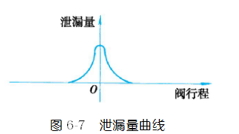
第二节 液压阀上的共性问题
四、阀的泄漏特性
锥阀不产生泄漏,滑阀则由于阀心和阀孔间有一定的间隙,在压力作用下要产生泄漏。
滑阀用于压力阀或方向阀时,压力油通过径向缝隙泄漏量的大小,是阀的性能指标之一。滑阀用于伺服阀时,实际的和理论的滑阀零开口特性之间的差别,也取决于泄漏特性。滑阀的泄漏量曲线如图6-7所示。

Slide 27
第二节 液压阀上的共性问题
四、阀的泄漏特性
滑阀的泄漏量可按式(3-62)计算。为了减小泄漏,应尽量使阀心和阀孔同心,另外应提高制造精度。
伺服阀中滑阀开口处的泄漏量视具体结构而不同,详见本章第六节。
滑阀在某一位置停留时,通过缝隙的泄漏量随时间的增加而逐渐减小,但有时也出现相反的现象,即随时间的增加而增大。泄漏量减小的原因,有人认为是油液中的污染物沉积所致;但也有人认为是油液分子粘附在缝隙表面而使通流截面减小所致。泄漏增大的原因则是由于在液压卡紧力作用下,阀心和阀孔处于最大偏心状态所致。
为了减小缝隙处的泄漏,往往要在阀心上开出几条环形槽来。

Slide 28
三、
方向控制阀

Slide 29
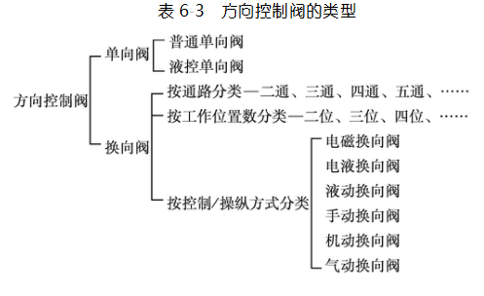
第三节 方向控制阀
常见的方向控制阀的类型如表6-3所示。

Slide 30
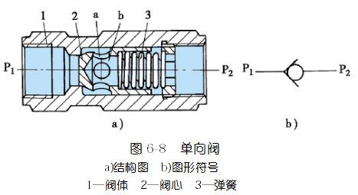
第三节 方向控制阀
一、单向阀
（一）普通单向阀
普通单向阀的作用是使油液只能沿一个方向流动,不许它反向倒流。图6-8a所示为一种管式普通单向阀的结构。压力油从阀体左端的通口P₁流入时,克服弹簧3作用在阀心2上的力,使阀心向右移动,打开阀口,并通过阀心上的径向孔a、轴向孔b从阀体右端的通口P₂流出。但是压力油从阀体右端的通口P₂流入时,它和弹簧力一起使阀心锥面压紧在阀座上,使阀口关闭,油液无法从P₂口流向P₁口。图6-8b所示是单向阀的图形符号(后同)。

Slide 31
第三节 方向控制阀
一、单向阀
（一）普通单向阀
单向阀的阀心也可以用钢球式的结构,其制造方便,但密封性较差,只适用于小流量的场合。
在普通单向阀中,通油方向的阻力应尽可能小,而不通油方向应有良好的密封。另外,单向阀的动作应灵敏,工作时不应有撞击和噪声。单向阀弹簧的刚度一般都选得较小,使阀的正向开启压力仅需0.03~0.05MPa。如采用刚度较大的弹簧,使其开启压力达0.2~0.6MPa,便可用做背压阀。
单向阀的性能参数主要有:正向最小开启压力、正向流动时的压力损失以及反向泄漏量等。这些参数都和阀的结构和制造质量有关。
单向阀常被安装在泵的出口,可防止系统压力冲击对泵的影响,另外泵不工作时可防止系统油液经泵倒流回油箱。单向阀还可用来分隔油路防止干扰。单向阀和其他阀组合,便可组成复合阀。

Slide 32
第三节 方向控制阀
一、单向阀
（二）液控单向阀
液控单向阀有普通型和带卸荷阀心型两种,每种又按其控制活塞的泄油腔的连接方式分为内泄式和外泄式两种。图6-9所示为普通型外泄式单向阀。当控制口K处无控制压力通入时,其作用和普通单向阀一样,压力油只能从通口P1流向通口P2,不能反向倒流。当控制口K有控制压力油,且其作用在控制活塞1上的液压力超过P2腔压力和弹簧4作用在阀心3上的合力时(控制活塞上腔通泄油口L),控制活塞推动推杆2使阀心上移开启,通油口P1和P2接通,油液便可在两个方向自由通流。这种结构在反向开启时的控制压力较小。

Slide 33
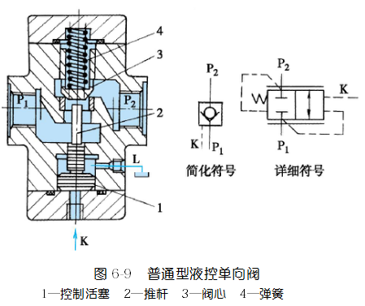
第三节 方向控制阀
一、单向阀
（二）液控单向阀
图6-9中,如没有外泄油口,而进油腔P1和控制活塞的上腔直接相通的话,则是内泄式液控单向阀。这种结构较为简单,在反向开启时,K腔的压力必须高于P1腔的压力,故控制压力较高,仅适用于P1腔压力较低的场合。

Slide 34
第三节 方向控制阀
一、单向阀
（二）液控单向阀
在高压系统中,液控单向阀反向开启前P2口的压力很高,所以使反向开启的控制压力也较高,且当控制活塞推开单向阀心时,高压封闭回路内油液的压力突然释放,会产生很大的冲击,为了避免这种现象发生且减小控制压力,可采用如图6-10所示的带卸荷阀心的液控单向阀。作用在控制活塞1上的控制压力推动控制活塞上移,先将卸荷阀心6顶开,P2和P1腔之间产生微小的缝隙,使P2腔压力降低到一定程度,然后再顶开单向阀心实现P2到P1的反向通流。

Slide 35
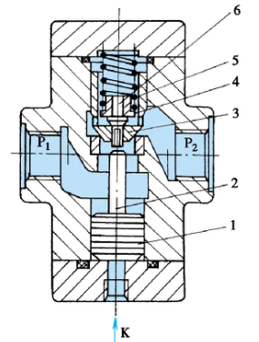
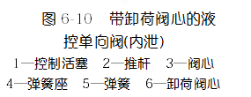
第三节 方向控制阀
一、单向阀
（二）液控单向阀

Slide 36
第三节 方向控制阀
一、单向阀
（二）液控单向阀
液控单向阀的一般性能与普通单向阀相同,但有反向开启最小控制压力要求。当P1口压力为零时,反向开启最小控制压力,普通型的为(0.4~0.5)p2,而带卸荷阀心的为0.05p2,两者相差近10倍。必须指出,其反向流动时的压力损失比正向流动时小,因为在正向流动时,除克服流道损失外,还须克服阀心上的液动力和弹簧力。
液控单向阀在系统中主要用途有:
1)对液压缸进行锁闭。
2)作立式液压缸的支承阀。
3)某些情况下起保压作用。
顺便指出,也有一种液控单向阀,其控制压力的作用是使阀心关闭的,但这种阀仅在特殊场合中使用。

Slide 37
第三节 方向控制阀
二、换向阀
换向阀是利用阀心在阀体中的相对运动,使液流的通路接通、关断,或变换流动方向,从而使执行元件起动、停止或变换运动方向。
(一)对换向阀的主要要求
换向阀应满足:
1)流体流经阀时的压力损失要小。
2)互不相通的通口间的泄漏要小。
3)换向要平稳、迅速且可靠。
(二)换向阀的结构形式
换向阀按阀心形状分类,主要有滑阀式和转阀式两种。滑阀式换向阀在液压系统中远比转阀式用得广泛。

Slide 38
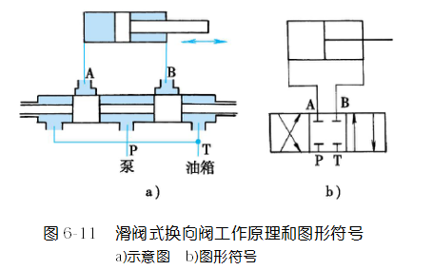
第三节 方向控制阀
二、换向阀
图6-11所示为滑阀式换向阀的工作原理。阀心在中间位置时,流体的全部通路均被切断,活塞不运动。当阀心移到左端时,泵的流量流向A口,使活塞向右运动,活塞右腔的油液流经B口和阀流回油箱;反之,当阀心移到右端时,活塞便向左运动。因而通过阀心移动可实现执行元件的正、反向运动或停止。
换向阀的功能主要由其控制的通路数及工作位置所决定。图6-11所示的换向阀有三个工作位置和四条通路(P、A、B、T),称为三位四通阀。

Slide 39
第三节 方向控制阀
二、换向阀
1.结构主体
阀体和滑阀阀心是滑阀式换向阀的结构主体。表6-4列出了常见滑阀式换向阀主体部分的结构原理、图形符号和使用场合。以表中末行的三位五通阀为例,阀体上有P、A、B、T1、T2五个通口,阀心有左、中、右三个工作位置。当阀心处在图示中间位置时,五个通口都关闭;当阀心移向左端时,通口T2关闭,通口P和B相通,通口A和T1相通;当阀心移向右端时,通口T1关闭,通口P和A相通,通口B和T2相通。这种结构形式由于具有使五个通口都关闭的工作状态,故可使受它控制的执行元件在任意位置上停止运动。
换向阀都有两个或两个以上的工作位置,其中一个是常态位置,即阀心未受外部操纵时所处的位置。绘制液压系统图时,油路一般应连接在常位上。

Slide 40
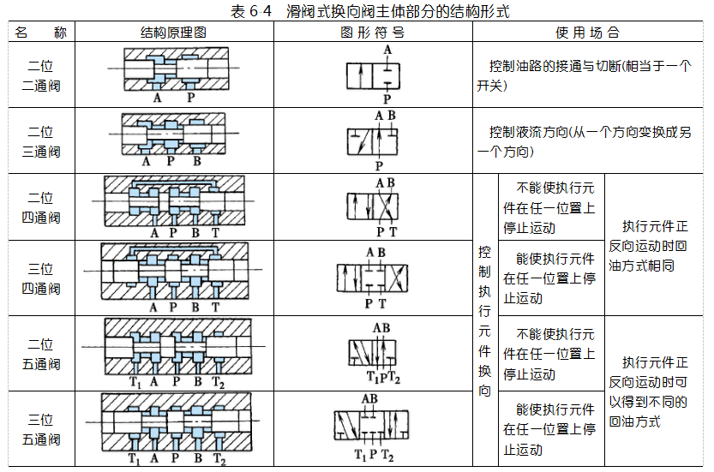
第三节 方向控制阀
二、换向阀

Slide 41
第三节 方向控制阀
二、换向阀
2.滑阀式换向阀的操纵方式
常见的滑阀式换向阀操纵方式有手动、机动、电磁动、液动、电液动等。
(1)手动换向阀 图6-12所示为手动换向阀及其图形符号。图6-12a所示为弹簧自动复位结构的阀,松开手柄,阀心靠弹簧力恢复至中位(常位),适用于动作频繁、持续工作时间较短的场合,操作比较安全,常用于工程机械。图6-12b所示为弹簧钢球定位结构的阀,当松开手柄后,阀仍然保持在所需的工作位置上,适用于机床、液压机、船舶等需保持工作状态时间较长的情况。这种阀也可用脚踏操纵。
将多个手动换向阀组合在一起,用以操纵多个执行元件的运动,便构成多路阀。详见本节三。
(2)机动换向阀 图6-13所示为机动换向阀及其图形符号,它依靠挡铁或凸轮来压迫阀心移动,从而实现液流通、断或改变流向。
(3)电磁换向阀 电磁换向阀借助于电磁铁吸力推动阀心动作来改变液流流向。这类阀操纵方便,布置灵活,易实现动作转换的自动化,因此应用最广泛。图6-14和图6-15所示为电磁换向阀的结构及图形符号。

Slide 42
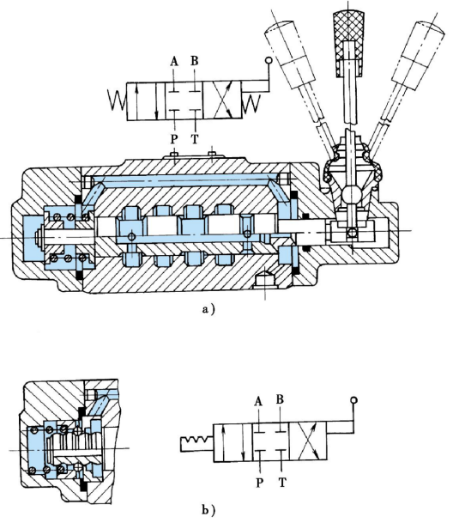
第三节 方向控制阀
二、换向阀
图6-12 手动换向阀(三位四通)
a)弹簧自动复位结构
b)弹簧钢球定位结构

Slide 43
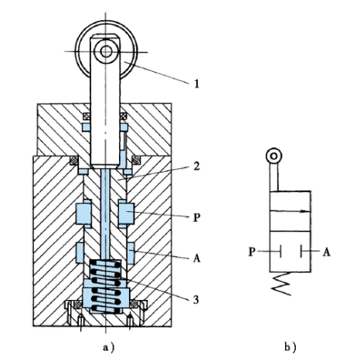
第三节 方向控制阀
二、换向阀
图6-13 机动换向阀
1—滚轮
2—阀心
3—弹簧

Slide 44
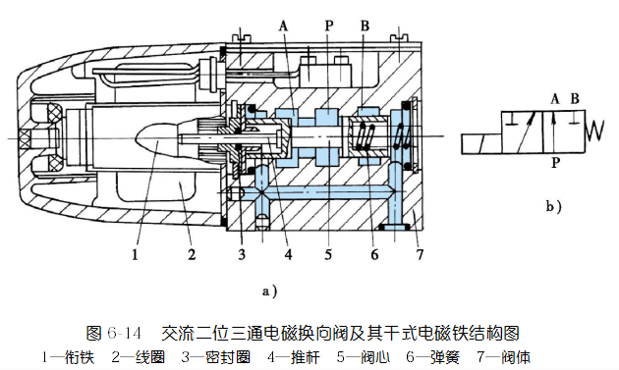
第三节 方向控制阀
二、换向阀

Slide 45
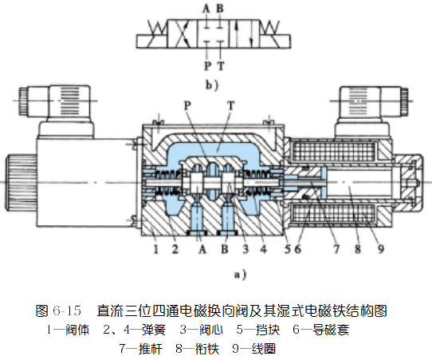
第三节 方向控制阀
二、换向阀

Slide 46
第三节 方向控制阀
二、换向阀
电磁阀的电磁铁按所用电源的不同,分为交流型、直流型和交流本整型三种;按电磁铁内部是否有油浸入,又分为干式、湿式和油浸式三种。
交流电磁铁使用方便,起动力大,吸合、释放快,动作时间最快约为10ms;但工作时冲击和噪声较大,为避免线圈过热,换向频率不能超过60次/min;起动电流大,在阀心被卡时会烧毁线圈;工作寿命仅数百万次至一千万次。
直流电磁铁体积小,工作可靠;冲击小,允许换向频率为120次/min,最高可达300次/min;使用寿命可高达两千万次以上;但起动力比交流电磁铁要小,且需有直流电源。
交流本整型电磁铁自身带有整流器,可以直接使用交流电源,又具有直流电磁铁的性能。

Slide 47
第三节 方向控制阀
二、换向阀
干式电磁铁如图6-14a所示。为避免油液侵入电磁铁,在推杆4的外周上装有密封圈3,使线圈2的绝缘性能不受油液的影响。但推杆上密封圈的摩擦力则影响着电磁铁的换向可靠性。
湿式电磁铁如图6-15a所示。该电磁铁的导磁套6是一个密封筒状结构,与换向阀阀体1连接时仅套内的衔铁8工作腔与滑阀直接连接,推杆7上没有任何密封,套内可承受一定的液压力。线圈9部分仍处于干的状态。由于推杆上没有密封,从而提高了换向可靠性。衔铁工作时处于油液润滑状态,且有一定阻尼作用而减小了冲击和噪声。所以湿式电磁铁具有吸合声小、散热块、可靠性好、效率高、寿命长等优点,已逐渐取代传统的干式电磁铁。
油浸式电磁铁的铁心和线圈都浸在油液中工作,因此散热更快、换向更平衡可靠、效率更高、寿命更长。但结构复杂,造价较高。
由于电磁铁的吸力一般≤90N,因此电磁换向阀只适用于压力不太高、流量不太大的场合。

Slide 48
第三节 方向控制阀
二、换向阀
(4)液动换向阀 液动换向阀是利用控制油路的压力油来改变阀心位置的换向阀。图6-16所示为三位四通液动换向阀及图形符号。当控制油路的压力油从控制口K₁进入滑阀左腔、滑阀右腔经控制口K₂接通回油时,阀心在其两端压差作用下右移,使压力油口P与A相通、B与T相通;当K₂接压力油、K₁接回油时,阀心左移,使P与B相通、A与T相通;当K₁和K₂都通回油时,阀心在两端弹簧和定位套作用下处于中位,P、A、B、T相互均不通。必须指出,液动换向阀还需另一个阀来操纵其控制油路的方向。

Slide 49
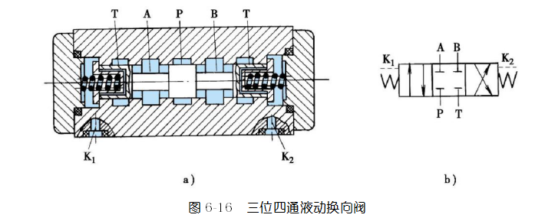
第三节 方向控制阀
二、换向阀

Slide 50
第三节 方向控制阀
二、换向阀
(5)电液换向阀 图6-17所示为电液换向阀的结构原理及其图形符号。由图可见,当两个电磁铁都不通电时,电磁阀阀心4处于中位,液动阀(主阀)阀心8因其两端都接通油箱,也处于中位。电磁铁3通电时,电磁阀阀心移向右位,压力油经单向阀1接通主阀心的左端,其右端的油则经节流阀6和电磁阀而接通油箱,于是主阀心右移,移动速度由节流阀6的开口大小决定。同理,当电磁铁5通电,电磁阀阀心移向左位时,主阀心也移向左位,其移动速度由节流阀2的开口大小决定。

Slide 51
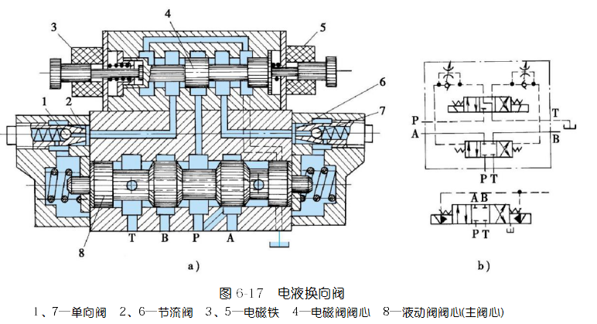
第三节 方向控制阀
二、换向阀

Slide 52
第三节 方向控制阀
二、换向阀
在电液换向阀中,控制主油路的主阀心不是靠电磁铁的吸力直接推动的,是靠电磁铁操纵控制油路上的压力油液推动的,因此推力可以很大,操纵也很方便。此外,主阀心向左或向右的移动速度可分别由节流阀2或6来调节,这就使系统中的执行元件能够得到平稳无冲击的换向。所以,这种操纵型式的换向性能是较好的,适用于高压、大流量的场合。

Slide 53
第三节 方向控制阀
二、换向阀
3.滑阀机能
换向阀的滑阀机能分为工作位置机能和过渡位置机能。前者是指滑阀处于某个工作位置时,其各个通口的连通关系;后者则指滑阀从一个工作位置变换到另一个工作位置的过渡过程中,它的各个通口的瞬时连通关系。不同的滑阀机能对应有不同的功能。滑阀机能对换向阀的换向性能和系统的工作特性有着重要的影响。

Slide 54
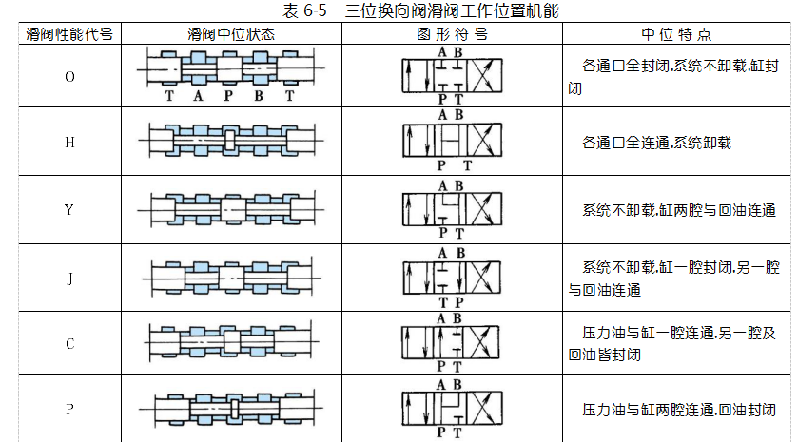
第三节 方向控制阀
二、换向阀
(1)工作位置机能 三位换向阀几种常用的滑阀工作位置机能见表6-5。

Slide 55
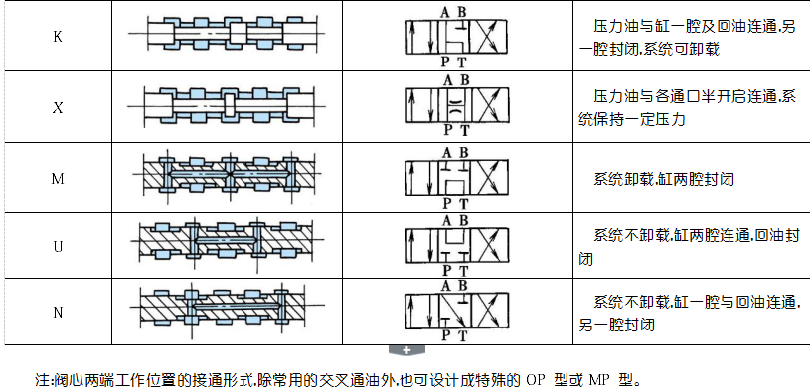
第三节 方向控制阀
二、换向阀
(1)工作位置机能 三位换向阀几种常用的滑阀工作位置机能见表6-5。

Slide 56
第三节 方向控制阀
二、换向阀
在分析和选择三位换向阀中位工作机能时,通常考虑以下因素:
1)系统保压 当P口被堵塞,系统保压,液压泵能用于多缸系统。当P口不太通畅地与T口接通时(如X型),系统能保持一定的压力供控制油路使用。
2)系统卸荷 P口通畅地与T口接通,系统卸荷,既节约能量,又防止油液发热。
3)换向平稳性和精度 当液压缸的A、B两口都封闭时,换向过程不平稳,易产生液压冲击,但换向精度高。反之,A、B两口都通T口时,换向过程中工作部件不易制动,换向精度低,但液压冲击小。
4)起动平稳性 阀在中位时,液压缸某腔若通油箱,则起动时该腔因无油液起缓冲作用,起动不太平稳。
5)液压缸“浮动”和在任意位置上的停止 阀在中位,当A、B两口互通时,卧式液压缸呈“浮动”状态,可利用其他机构移动,调整位置。当A、B两口封闭或与P口连接(非差动情况),则可使液压缸在任意位置停下来。

Slide 57
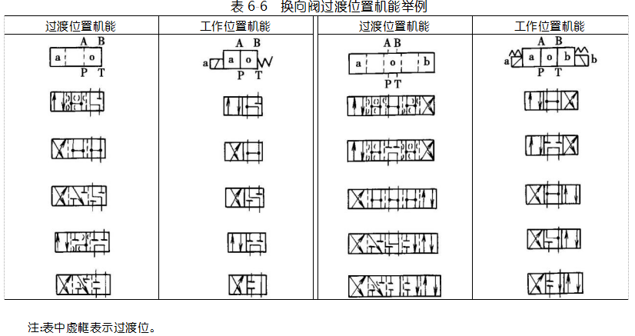
第三节 方向控制阀
二、换向阀
(2)过渡位置机能 在许多场合,换向阀的过渡位置机能也是应该考虑的。根据系统的不同使用要求和特点,灵活地加以选择和设计过渡位置机能,将会得到理想的综合效果。换向阀的过渡位置机能比中位工作机能形式更多,可选择余地更大,下面仅举几例列于表6-6。

Slide 58
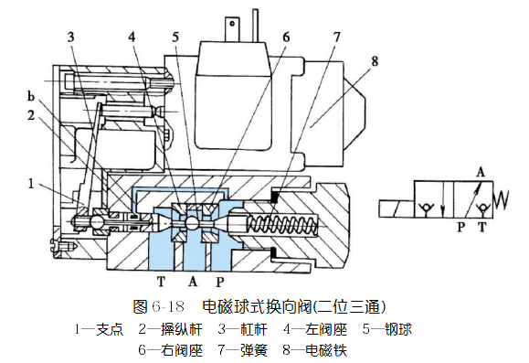
第三节 方向控制阀
二、换向阀
4.电磁球阀
电磁球阀是一种以电磁铁的推力为驱动力推动钢球来实现油路通断的电磁换向阀。
图6-18所示为二位三通电磁球阀。当电磁铁8断电时,弹簧7将钢球5压紧在左阀座4的孔上,油口P与A通,T关闭。当电磁铁通电时,电磁推力使杠杆3绕支点1逆时针旋转,电磁力经杠杆放大后通过操纵杆2克服弹簧力将钢球压向右阀座6的孔上,于是油口P与A不通,A与T相通实现换向。通道b的作用使钢球两侧液压力平衡。

Slide 59
第三节 方向控制阀
二、换向阀
这类阀密封性能好,可应用于达63MPa的高压,换向、复位速度快,换向频率高(可达250次/min),对工作介质粘度的适应范围广,可直接用于高水基、乳化液,由于没有液压卡紧力,以及受液动力影响小,换向、复位所需的力很小,此外,它的抗污染性也好。电磁球阀在小流量系统中可直接控制主油路,而在大流量系统中作先导阀也很普遍。目前电磁球阀只有两位阀,需用两个二位阀才能组成一个三位阀。这种阀的加工、装配精度要求较高,成本价格也相应增加。

Slide 60
第三节 方向控制阀
二、换向阀
5.主要性能
换向阀的主要性能,以电磁阀的项目为最多,主要包括下面几项:
(1)工作可靠性 工作可靠性指电磁铁通电后能否可靠地换向,而断电后能否可靠地复位。工作可靠性主要取决于设计和制造,和使用也有关系。液动力和液压卡紧力的大小对工作可靠性影响很大,而这两个力与通过阀的流量和压力有关。所以电磁阀也只有在一定的流量和压力范围内才能正常工作。这个工作范围的极限称为换向界限,如图6-19所示。
(2)压力损失 由于电磁阀的开口很小,故液流流过阀口时产生较大的压力损失。图6-20所示为某电磁阀的压力损失曲线。一般地说,阀体铸造流道中的压力损失比机械加工流道中的损失小。

Slide 61
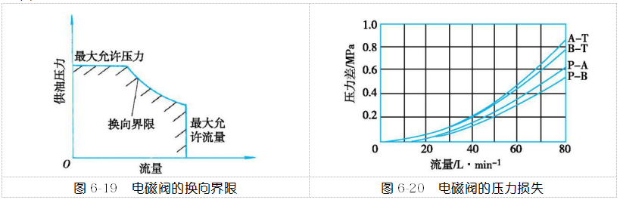
第三节 方向控制阀
二、换向阀

Slide 62
第三节 方向控制阀
二、换向阀
(3)内泄漏量 在各个不同工作位置,在规定的工作压力下,从高压腔漏到低压腔的泄漏量为内泄漏量。过大的内泄漏量不仅会降低系统的效率,引起过热,而且还会影响执行元件的正常工作。
(4)换向和复位时间 换向时间指从电磁铁通电到阀心换向终止的时间;复位时间指从电磁铁断电到阀心回复到常态位置的时间。减小换向和复位时间可提高机构的工作效率,但会引起液压冲击。
一般说来,交流电磁阀的换向时间约为0.03~0.05s,换向冲击较大;而直流电磁阀的换向时间约为0.1~0.3s,换向冲击较小。通常复位时间比换向时间稍长。
(5)换向频率 换向频率是在单位时间内阀所允许的换向次数。目前交流单电磁铁的电磁阀的换向频率一般为60次/min以下。
(6)使用寿命 使用寿命指电磁阀用到它某一零件损坏,不能进行正常的换向或复位动作或使用到电磁阀的主要性能指标超过规定指标时经历的换向次数。
电磁阀的使用寿命主要决定于电磁铁。湿式电磁铁的寿命比干式的长,直流电磁铁的寿命比交流的长。

Slide 63
第三节 方向控制阀
三、多路换向阀
多路换向阀是将两个以上的阀块组合在一起,用以操纵多个执行元件的运动。它可根据不同液压系统的要求,把安全阀、过载阀、补油阀、分流阀、制动阀、单向阀等阀组合在一起,所以它结构紧凑,管路简单,压力损失小,而且安装简便,因此广泛应用于工程机械、起重运输机械和其他要求操纵多个执行元件运动的行走机械。多路换向阀可由手动换向阀组合,也可由电液比例或电液数字控制方向阀等组合而成。按阀体的结构形式,多路阀有整体式和分片式(组合式)两种;按油路连接方式,多路阀可分为并联、串联、串并联及复合油路;而采用多路阀时液压泵的卸荷方式,有中位卸荷和采用安全阀卸荷两种。

Slide 64
第三节 方向控制阀
三、多路换向阀
图6-21所示为多路换向阀的基本油路形式。
图6-21a所示为并联油路,从进油口来的压力油直接和各联换向阀的进油腔相连,而各联换向阀的回油腔则直接汇集到多路换向阀的总回油口。各阀可独立操作,但若同时操作两个或两个以上换向阀时,负载轻的执行机构先动作,而分配到各执行元件的油液仅是泵流量的一部分。
图6-21b所示为串联油路,后一联换向阀的进油腔和前一联的回油腔相连。该油路可实现两个或两个以上执行机构同时动作,但此时泵出口压力等于各工作机构压力之总和,因而压力较高。
图6-21c所示为串并联油路,各联换向阀的进油腔都和前一联换向阀的中位油道相连,而各联换向阀的回油腔则直接和总回油口相连。操纵上一联阀时,下一联阀不能工作,保证了前一联阀的优先供油。

Slide 65
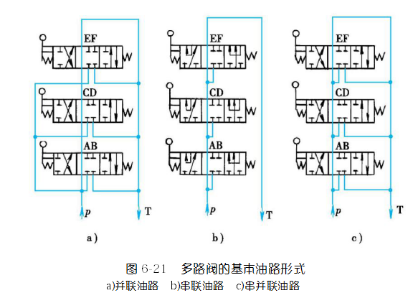
第三节 方向控制阀
三、多路换向阀

Slide 66
第三节 方向控制阀
三、多路换向阀
图6-22所示为整体式多路换向阀的结构。油路为串并联连接。它由三位(左、中、右)滑阀1、四位(Ⅰ、Ⅱ、Ⅲ、Ⅳ)滑阀2、单向阀3和主安全阀4等组成。阀1由弹簧复位;阀2由弹珠定位。当滑阀1处于中位和滑阀2处于Ⅲ位(图示位置)时,从P口来的压力油经中间通道直接从T口回油箱。当滑阀处于换向位置时,T口油道关闭,P口的压力油经滑阀的径向孔打开单向阀进入工作油口;从另一工作油口来的油,经滑阀另一侧的径向孔回油箱。

Slide 67
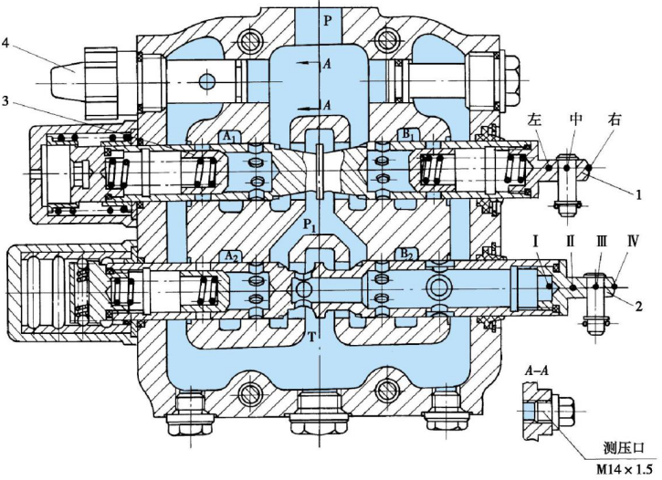
第三节 方向控制阀
三、多路换向阀
图6-22 整体式多路换向阀
1—三位滑阀
2—四位滑阀
3—单向阀
4—主安全阀

Slide 68
四、
压力控制阀

Slide 69
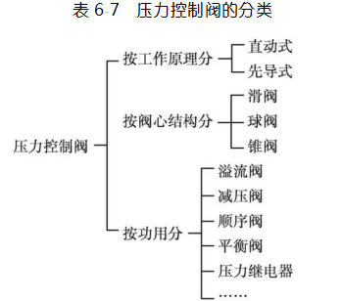
第四节 压力控制阀
常见的压力控制阀的类型如表6-7所示

Slide 70
第四节 压力控制阀
一、溢流阀
（一）功用和要求
溢流阀是通过阀口的溢流,使被控制系统或回路的压力维持恒定,实现稳压、调压或限压作用。
对溢流阀的主要要求是:调压范围大,调压偏差小,压力振摆小,动作灵敏,过流能力大,噪声小。

Slide 71
第四节 压力控制阀
一、溢流阀
（二）工作原理和结构
1.直动式
图6-23所示为直动式滑阀型溢流阀的工作原理。当作用在阀心3上的液压力大于弹簧力时,阀口打开,使油液溢流。通过溢流阀的流量变化时,阀心位置也要变化,但因阀心移动量极小,作用在阀心上的弹簧力变化甚小,因此可以认为,只要阀口打开,有油液流经溢流阀,溢流阀入口处的压力基本上就是恒定的。调节弹簧7的预紧力,便可调整溢流压力。改变弹簧的刚度,便可改变调压范围。
这种直动式滑阀型溢流阀结构简单,灵敏度高,但压力受溢流流量的影响较大,不适于在高压、大流量下工作。
图6-24所示为DBD型直动式锥阀型溢流阀的结构。图中锥阀6下部为阻尼活塞。采取适当措施后,直动式溢流阀也可用于高压大流量,如该阀的压力为31.5MPa,最大流量可达330L/min。
锥阀和球阀式阀心结构简单,密封性好,但阀心和阀座的接触力大。滑阀式阀心用得较多,但泄漏量较大。

Slide 72
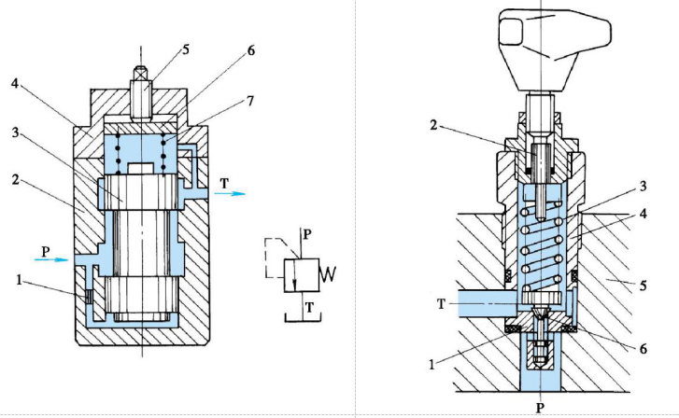
第四节 压力控制阀
一、溢流阀
（二）工作原理和结构
1.直动式
1—阻尼孔
2—阀体
3—阀心
4—阀盖
5—调压螺钉
6—弹簧座
7—弹簧
1—阀座
2—调节杆
3—弹簧
4—套管
5—阀体
6—锥阀
图6-23 直动式溢流阀的工作原理
图6-24 DBD型直动式溢流阀

Slide 73
第四节 压力控制阀
一、溢流阀
（二）工作原理和结构
2.先导式
图6-25所示为先导控制式溢流阀的工作原理。它由先导阀和主阀组成,主阀左腔设有远程控制口K。当K口关闭时,系统的压力作用于主阀1左右两侧及先导阀3上。当先导阀3未打开时,腔中液体没有流动,作用在主阀1左右两侧的液压力平衡,主阀1被弹簧2压在右端位置,阀口关闭。当系统压力增大到使先导阀3打开时,液流通过阻尼孔5、先导阀3流回油箱。由于阻尼孔的阻尼作用,使主阀1右端的压力大于左端的压力,主阀1在压差的作用下向左移动,打开阀口,实现溢流作用。调节先导阀3的调压弹簧4,便可实现溢流压力的调节。

Slide 74
第四节 压力控制阀
一、溢流阀
（二）工作原理和结构
2.先导式
当将远程控制口K通过二位二通阀接通油箱时,主阀1左端的压力接近于零,主阀1在很小的压力下便可移到左端,阀口开得最大,这时系统的油液在很低的压力下通过阀口流回油箱,实现卸荷作用。如果将K口接到另一个远程调压阀上(其结构和溢流阀的先导阀一样),并使打开远程调压阀的压力小于先导阀3的压力,则主阀1左端的压力(从而溢流阀的溢流压力)就由远程调压阀来决定。使用远程调压阀后便可对系统的溢流压力实行远程调节。
先导式溢流阀按其主阀心不同有三种典型结构形式,即一节、二节和三节同心式。二节同心式先导溢流阀如图6-26所示,因其主阀和锥阀的配合面相互间要保持同心而得名。
先导式溢流阀的导阀部分结构尺寸一般都较小,调压弹簧不必很强,因此压力调整比较轻便。但是先导式溢流阀要导阀和主阀都动作后才能起控制作用,因此反应不如直动式溢流阀灵敏。

Slide 75
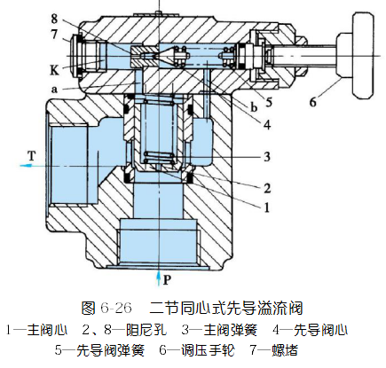
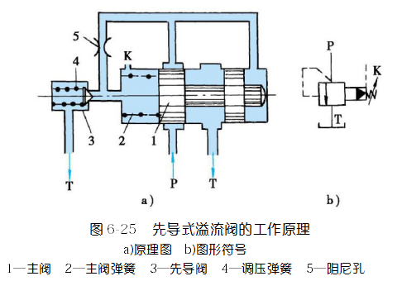
第四节 压力控制阀
一、溢流阀
（二）工作原理和结构
2.先导式

Slide 76
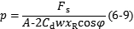
第四节 压力控制阀
一、溢流阀
（三）静态特性
当溢流阀稳定工作时,作用在阀心上的力是平衡的。以图6-23所示的直动式溢流阀为例,如令p为进口处的压力(在稳定状态下它就是阀心底端的压力),A为阀心承压面积,Fs为弹簧作用力,Fg为阀心重力,Fbs为作用在阀心上的轴向稳态液动力,Ff为摩擦力,则当阀垂直安放时,阀心上的受力平衡方程为
在一般情况下,可以略去阀心自重和摩擦力。将式(6-1)代入上式,令xR表示溢流阀阀口开度,略去cr不计,并取Cv=1,则有

Slide 77
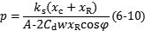
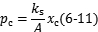
第四节 压力控制阀
一、溢流阀
（三）静态特性
可见溢流阀进口处的压力是由弹簧力决定的。如忽略稳态液动力,且假设弹簧力Fs变化相当小,则由式(6-9)可知溢流阀进口处的压力基本上维持由弹簧调定的定值。然而,在弹簧力调整好之后,因溢流阀流量变化,阀口开度xR的变化影响弹簧压紧力和稳态液动力,所以溢流阀在工作时进口处的压力还是会发生微小变化的。
如令xc为弹簧调整时的预压缩量,ks为弹簧刚度,则由式(6-9)有
当溢流阀开始溢流时(即阀口将开未开时),xR=0,这时进口处的压力pc称为溢流阀的开启压力,其值为

Slide 78
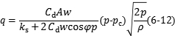
第四节 压力控制阀
一、溢流阀
（三）静态特性
当溢流量增加时,阀心移动,阀口开度加大,p值亦加大。当溢流阀通过额定流量qn时,阀心移动到相应位置,这时进口处的压力pT称为溢流阀的调定压力或全流压力。全流压力与开启压力之差称为静态调压偏差,而开启压力与全流压力之比称为开启比。溢流阀的开启比越大,它的静态调压偏差就越小,所控制的系统压力便越稳定。
溢流阀溢流时通过阀口的流量q可以由第三章的式(3-48)求出,在考虑了式(6-10)、式(6-11)和等式A0=wxR,并因溢流阀的回油口接通油箱,Δp=p,便有

Slide 79
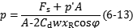
第四节 压力控制阀
一、溢流阀
（三）静态特性
式(6-12)就是直动式溢流阀的“压力-流量”特性方程。根据它画出来的曲线称为溢流特性曲线,如图6-27所示。溢流阀的理想溢流特性曲线最好是一条在pT处平行于流量坐标的直线,即仅在p达到pT时才溢流,且不管溢流量多少,压力始终保持在pT值上。实际溢流阀的特性不可能是这样的。而只能要求它的特性曲线尽可能接近这条理想曲线。
对先导式溢流阀(见图6-25)来说,对应于式(6-9)的公式为

Slide 80
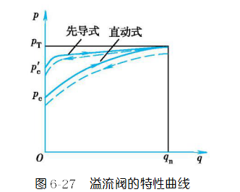
第四节 压力控制阀
一、溢流阀
（三）静态特性
(6-13)式中,p'为主阀心左端的压力,其值由先导阀弹簧的压紧力决定;其余符号意义同前。
当先导阀弹簧调整好之后,在溢流时主阀心左端的压力p'便基本上是个定值,此值与p值很接近(两者间之差值为油液通过阻尼孔的压降),所以主阀弹簧力Fs只要能克服阀心的摩擦力就行,主阀弹簧可以做得较软。当溢流量变化引起主阀阀心位置变化时,Fs值变化较小,因而p的变化也较小。为此先导式溢流阀的开启比通常都比直动式的大,即静态调压偏差比直动式的小(见图6-27)。

Slide 81
第四节 压力控制阀
一、溢流阀
（三）静态特性
溢流阀的阀心在工作中受到摩擦力的作用,阀口开大和关小时的摩擦力方向刚好相反,因此阀在工作时不可避免地会出现粘滞现象,使阀开启时的特性和闭合时的特性产生差异。图6-27中的实线表示其开启特性,而虚线则表示其闭合特性。在某一溢流流量时,这两条曲线纵坐标(即压力)的差值,即是不灵敏区(压力在此差值范围内变动时,阀心不起调节作用)。不灵敏区使受溢流阀控制的系统的压力波动范围增大。先导式溢流阀的不灵敏区比直动式溢流阀的小。
关于溢流阀的启闭特性,目前有如下规定:先把溢流阀调到全流量时的额定压力,在开启过程中,当溢流量加大到额定流量的1%时,系统的压力称为阀的开启压力。在闭合过程中,当溢流量减小到额定流量的1%时,系统的压力称为阀的闭合压力。为了保证溢流阀具有良好的静态特性,一般说来,阀的开启压力和闭合压力对额定压力之比分别不应低于85%和80%。

Slide 82
第四节 压力控制阀
一、溢流阀
（四）应用
溢流阀的阀心在工作中受到摩擦力的作用,阀口开大和关小时的摩擦力方向刚好相反,因此阀在工作时不可避免地会出现粘滞现象,使阀开启时的特性和闭合时的特性产生差异。图6-27中的实线表示其开启特性,而虚线则表示其闭合特性。在某一溢流流量时,这两条曲线纵坐标(即压力)的差值,即是不灵敏区(压力在此差值范围内变动时,阀心不起调节作用)。不灵敏区使受溢流阀控制的系统的压力波动范围增大。先导式溢流阀的不灵敏区比直动式溢流阀的小。
关于溢流阀的启闭特性,目前有如下规定:先把溢流阀调到全流量时的额定压力,在开启过程中,当溢流量加大到额定流量的1%时,系统的压力称为阀的开启压力。在闭合过程中,当溢流量减小到额定流量的1%时,系统的压力称为阀的闭合压力。为了保证溢流阀具有良好的静态特性,一般说来,阀的开启压力和闭合压力对额定压力之比分别不应低于85%和80%。

Slide 83
第四节 压力控制阀
二、减压阀
减压阀分定值、定差和定比减压阀三种,其中最常用的是定值减压阀。如不指明,通常所称的减压阀即为定值减压阀。

Slide 84
第四节 压力控制阀
二、减压阀
（一）功用和要求
在同一系统中,往往有一个泵要向几个执行元件供油,而各执行元件所需的工作
压力不尽相同的情况。若某执行元件所需的工作压力较泵的供油压力低时,可在该分支油路中串联一减压阀。油液流经减压阀后,压力降低,且使与其出口处相接的某一回路的压力保持恒定。这种减压阀称为定值减压阀。
对减压阀的要求是:出口压力维持恒定,不受进口压力、通过流量大小的影响。

Slide 85
第四节 压力控制阀
二、减压阀
（二）工作原理和结构
减压阀也有直动式和先导式两种,每种各有二通和三通两种形式。图6-28所示为直动式二通减压阀的工作原理。当阀心处在原始位置上时,它的阀口a是打开的,阀的进、出口沟通。这个阀的阀心由出口处的压力控制,出口压力未达到调定压力时阀口全开,阀心不动。当出口压力达到调定压力时,阀心上移,阀口开度xR关小。如忽略其他阻力,仅考虑阀心上的液压力和弹簧力相平衡的条件,则可以认为出口压力基本上维持在某一定值(调定值)上。这时如出口压力减小,阀心下移,阀口开度xR开大,阀口处阻力减小,压降减小,使出口压力回升,达到调定值。反之,如出口压力增大,则阀心上移,阀口开度xR关小,阀口处阻力加大,压降增大,使出口压力下降到调定值上。

Slide 86
第四节 压力控制阀
二、减压阀
（二）工作原理和结构
图6-29所示为先导式减压阀的结构。阀的下部端盖上装有缓冲活塞,防止出口压力突然减小时主阀心产生撞击现象,它也可减缓出口压力的波动。
先导式减压阀和先导式溢流阀有以下几点不同之处:
1)减压阀保持出口处压力基本不变,而溢流阀保持进口处压力基本不变。
2)在不工作时,减压阀进出口互通,而溢流阀进出口不通。
3)为保证减压阀出口压力调定值恒定,它的先导阀弹簧腔需通过泄油口单独外接油箱;而溢流阀的出油口是通油箱的,所以它的先导阀弹簧腔和泄漏油可通过阀体上的通道和出油口接通,不必单独外接油箱(当然也可外泄)。

Slide 87
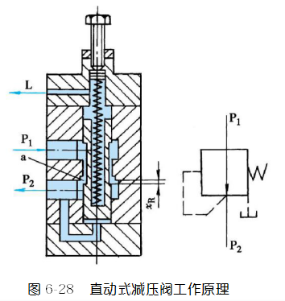
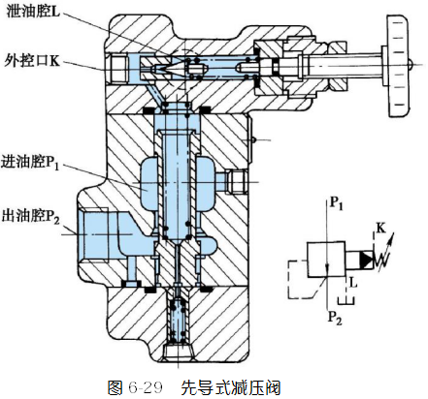
第四节 压力控制阀
二、减压阀
（二）工作原理和结构

Slide 88



第四节 压力控制阀
二、减压阀
（三）性能
在图6-28中,如忽略减压阀阀心的自重、摩擦力,且令Cv=1,则阀心上的力的平衡方程为
式中,xc为当阀心开口xR=0时的弹簧预压缩量。由此得
如果忽略稳态液动力,则
在使用k_{s}很小的弹簧,且考虑到x_{R}<<x_{c}时,则
这就是减压阀出口压力基本上保持定值的说明。

Slide 89
第四节 压力控制阀
二、减压阀
（三）性能
减压阀的p2-q特性曲线如图6-30所示。减压阀进口压力p1基本恒定时,若通过的流量q增加,则阀口缝隙xR加大,出口压力略微下降。先导式减压阀出油口压力的调整值越低,它受流量变化的影响就越大。
当减压阀的出油口处不输出油液时,它的出口压力基本上仍能保持恒定,此时有少量的油液通过减压阀开口经先导阀和泄油管流回油箱,保持该阀处于工作状态。

Slide 90
第四节 压力控制阀
二、减压阀
（四）应用
减压阀主要用在系统的夹紧、电液动换向阀的控制压力油、润滑等回路中。此外,减压阀也可用来限制工作机构的作用力,减少压力波动带来的影响,改善系统的控制性能。而三通减压阀还可用在有反向冲击流量的场合。必须指出,应用减压阀必有压力损失,这将增加功耗和使油液发热。当分支油路压力比主油路压力低很多,且流量又很大时,常采用高、低压泵分别供油,而不宜采用减压阀。
定差减压阀和定比减压阀主要用来和其他阀组成组合阀,如定差减压阀可保证节流阀进出口间的压差维持恒定,这种减压阀和节流阀串联连接组成的调速阀,其工作原理将在后面提及。图6-31所示为定比减压阀的结构原理图。定比减压阀的进口压力和出口压力之比维持恒定。

Slide 91

第四节 压力控制阀
二、减压阀
（四）应用

Slide 92

第四节 压力控制阀
二、减压阀
（四）应用
阀心在稳态下的力平衡方程为
式中 p1、p2——进口、出口压力;
A1、A2——阀心面积;
xR————阀口开度;
xc————阀口关闭,即xR=0时的弹簧预压缩量;
ks————弹簧刚度。
弹簧力很小可忽略,则有
由式(6-19)可见,在A₁/A₂一定时,该阀能维持进、出口压力间的定比关系,而改变阀心的压力作用面积A₁、A₂,便可得到不同的压力比。

Slide 93
第四节 压力控制阀
三、顺序阀
（一）功用
顺序阀用油液的压力来控制油路的通断,并因常用于控制多个执行元件的顺序动作而得名。通过改变控制方式、泄油方式和二次油路的接法,顺序阀还可具有其他功能,如作背压阀、平衡阀或卸荷阀用。

Slide 94

第四节 压力控制阀
三、顺序阀
（二）工作原理和结构
顺序阀也有直动式和先导式之分,根据控制压力来源的不同,分为内控式和外控式;根据泄油方式,它有内泄式和外泄式两种。
图6-32所示为先导式顺序阀(内控式),其工作原理与先导式溢流阀相似;不同之处在于它的出口处不接油箱,而通向二次油路,因而它的泄油口L必须单独接回油箱。
内控式顺序阀在其进油路压力p1达到阀的设定压力之前,阀口一直是关闭的,达到设定压力后阀口才开启,使压力油进入二次油路,去驱动另一个执行元件。
将图6-32中的盖板4转过90°安装(即a孔和b孔断开),卸去螺堵,就成为外控式顺序阀,其阀口的开启与否和一次油路处来的进口压力没有关系,仅决定于控制压力的大小。

Slide 95
第四节 压力控制阀
三、顺序阀
（三）性能
顺序阀的主要性能和溢流阀相仿。此外,顺序阀为使执行元件准确地实现顺序动作,要求阀的调压偏差小,因而调压弹簧的刚度小一些好。另外,阀关闭时,在进口压力作用下各密封部位的内泄漏应尽可能小,否则可能引起误动作。

Slide 96
第四节 压力控制阀
三、顺序阀
（四）应用
顺序阀在液压系统中的应用主要有:
1)控制多个执行元件的顺序动作。
2)与单向阀组成平衡阀,保持垂直放置的液压缸不因自重而下落。它的工作原理可见第九章图9-5。
3)用外控式顺序阀可在双泵供油系统中,当系统所需流量较小时,使大流量泵卸荷。它的工作原理见第九章图9-9。卸荷阀便是由先导式外控顺序阀与单向阀组成的。
4)用内控式顺序阀接在液压缸回油路上,产生背压,以使活塞的运动速度稳定。

Slide 97
第四节 压力控制阀
四、平衡阀
图6-33所示为在工程机械领域得到广泛应用的一种平衡阀结构。重物下降时的油流方向为B→A,X为控制油口。当没有输入控制油时,由重物形成的压力油作用在锥阀2上,B口与A口不通,重物被锁定。当输入控制油时,推动活塞4右移,先顶开锥阀2内部的先导锥阀3。由于阀3右移,切断了弹簧8所在容腔与B口高压腔的通路,该腔快速卸压。此时,B口还未与A口沟通。当活塞4右移至其右端面与锥阀2端面接触时,其左端圆盘正好与活塞附件5接触形成一个组件,并在控制油作用下压缩弹簧9继续右移,打开锥阀2,B口与A口相通,其通流截面依靠阀套上几排小孔来逐渐增大,从而起到了很好的平衡阻尼作用。活塞4左端中心部分还配置了一套阻尼组件6。这样,平衡阀在反向通油时就比较平稳。

Slide 98

第四节 压力控制阀
四、平衡阀

Slide 99
第四节 压力控制阀
五、压力继电器
压力继电器是利用油液压力信号来启闭电气触点,从而控制电路通断的液/电转换元件。它在油液压力达到其设定压力时,发出电信号,使电气元件动作,实现泵的加载或卸荷、执行元件的顺序动作或系统的安全保护和连锁等功能。
图6-34所示为柱塞式压力继电器的结构。当油液压力达到压力继电器的设定压力时,作用在柱塞1上的力通过顶杆2合上微动开关4,发出电信号。

Slide 100
第四节 压力控制阀
五、压力继电器
压力继电器的主要性能包括:
(1)调压范围 指能发出电信号的最低工作压力和最高工作压力的范围。
(2)灵敏度和通断调节区间 压力升高,继电器接通电信号的压力(称开启压力)和压力下降,继电器复位切断电信号的压力(称闭合压力)之差为压力继电器的灵敏度。为避免压力波动时继电器时通时断,要求开启压力和闭合压力间有一可调的差值,称为通断调节区间。
(3)重复精度 在一定的设定压力下,多次升压(或降压)过程中,开启压力和闭合压力本身的差值称为重复精度。
(4)升压或降压动作时间 压力由卸荷压力升到设定压力,微动开关触点闭合发出电信号的时间,称为升压动作时间,反之称为降压动作时间。
压力继电器在液压系统中的应用很广,如刀具移到指定位置碰到挡铁或负载过大时的自动退刀;润滑系统发生故障时的工作机械自动停车;系统工作程序的自动换接等,都是典型的例子。

Slide 101

第四节 压力控制阀
五、压力继电器

Slide 102
五、
流量控制阀

Slide 103
第五节 流量控制阀
流量控制阀是依靠改变阀口通流面积的大小来改变液阻,控制通过阀的流量,达到调节执行元件(液压缸或液压马达)运动速度的目的。常用的流量控制阀有普通节流阀、调速阀等。
液压系统中使用的流量控制阀应满足如下要求:具有足够的调节范围;能保证稳定的最小流量;温度和压力变化对流量的影响要小;调节方便;泄漏小等。

Slide 104

第五节 流量控制阀
一、普通节流阀
（一）工作原理
图6-35所示为一种普通节流阀的结构。这种节流阀的节流通道呈轴向三角槽式。油液从进油口P₁流入,经孔道a和阀心2左端的三角槽进入孔道b,再从出油口P₂流出。调节手把4通过推杆3使阀心2作轴向移动,改变节流口的通流截面积来调节流量。阀心2在弹簧1的作用下始终贴紧在推杆3上。

Slide 105
第五节 流量控制阀
一、普通节流阀
（二）静态特性
1.流量特性
节流阀的流量特性决定于节流口的结构形式。由于任何一种具体的节流口都不是薄壁孔或细长孔,为此节流阀的流量特性常用下式来描述
式中 C——由节流口形状、液体流态、油液性质等因素决定的系数,具体数值由实验得出;
AT——节流口的通流截面积;
φ——由节流口形状决定的节流阀指数,其值在0.5~1.0之间,由实验求得。
由式(6-20)可知,通过节流阀的流量,是和节流口前后的压差、油温以及节流口形状等因素密切有关的。

Slide 106
第五节 流量控制阀
一、普通节流阀
（二）静态特性
1.流量特性
(1)压差对流量稳定性的影响 在使用中,当节流阀的通流截面积调整好以后,实际上由于负载的变化,阀前后的压差亦在变化,使流量不稳定。式(6-20)中的φ越大,Δp的变化对流量的影响亦越大,因此节流口制成薄壁孔(φ≈0.5)比制成细长孔(φ≈1)好。
(2)温度对流量稳定性的影响 油温的变化引起油液粘度变化,从而对流量发生影响。这在细长孔式节流口上是十分明显的。对薄壁孔式节流口来说,当雷诺数Re大于临界值时,流量系数Cd不受油温影响,但当压差小,通流截面积小时,Cd与Re有关,流量要受到油温变化的影响。

Slide 107
第五节 流量控制阀
一、普通节流阀
（二）静态特性
2.最小稳定流量和流量调节范围
当节流阀的通流截面积很小时,在保持所有因素都不变的情况下,通过节流口的流量会出现周期性的脉动,甚至造成断流,这就是节流阀的阻塞现象。节流口的阻塞会使液压系统中执行元件的速度不均匀。因此每个节流阀都有一个能正常工作的最小流量限制,称为节流阀的最小稳定流量,图6-35所示节流阀的最小稳定流量为0.05L/min。
节流口发生阻塞的主要原因是由于油液中含有杂质或由于油液因高温氧化后析出的胶质等粘附在节流口的表面上,当附着层达到一定厚度时,会造成节流阀断流。
减小阻塞现象的有效措施是采用水力半径大的节流口;另外,选择化学稳定性好和抗氧化稳定性好的油液,并注意精心过滤,定期更换,都有助于防止节流口阻塞。
流量调节范围指通过阀的最大流量和最小稳定流量之比,一般在50以上。

Slide 108
第五节 流量控制阀
一、普通节流阀
（二）静态特性
3.调节特性
节流阀的调节应该轻便、准确。在小流量调节时,如通流截面相对于阀心位移的变化率较小,则调节的精确性较高。

Slide 109
第五节 流量控制阀
一、普通节流阀
（三）应用
节流阀在液压系统中,主要与定量泵、溢流阀和执行元件等组成节流调速系统。调节其开口,便可调节执行元件运动速度的大小。节流阀也可于试验系统中用作加载等。

Slide 110
第五节 流量控制阀
二、调速阀
（一）工作原理
图6-36所示为用调速阀进行调速的工作原理。液压泵出口(即调速阀进口)压力p1由溢流阀调整,基本上保持恒定。调速阀出口处的压力p2由活塞上的负载F决定。所以当F增大时,调速阀进出口压差p1-p2将减小。如在系统中装的是普通节流阀,则由于压差的变动,影响通过节流阀的流量,因而活塞运动的速度不能保持恒定。

Slide 111

第五节 流量控制阀
二、调速阀
（一）工作原理

Slide 112
第五节 流量控制阀
二、调速阀
（一）工作原理
调速阀是在节流阀的前面串接了一个定差式减压阀,使油液先经减压阀产生一次压力降,将压力降到pm。利用减压阀阀心的自动调节作用,使节流阀前后压差Δp=pm-p2基本上保持不变。
减压阀阀心上端的油腔b通过孔道a和节流阀后的油腔相通,压力为p2,而其肩部腔c和下端油腔d,通过孔道f和e与节流阀前的油腔相通,压力为pm。活塞上负载F增大时,p2升高,于是作用在减压阀阀心上端的液压力增加,阀心下移,减压阀的开口xR加大,压降减小,因而使pm也升高,结果使节流阀前后的压差pm-p2保持不变。反之亦然。这样就使通过调速阀的流量恒定不变,活塞运动的速度稳定,不受负载变化的影响。
上述调速阀是先减压后节流型的结构。调速阀也可以是先节流后减压型的,两者的工作原理和作用情况基本上相同。
应当指出,这种阀称为调速阀是不十分确切的,称稳流量阀似更符合实际。

Slide 113

第五节 流量控制阀
二、调速阀
（二）静态特性
调速阀的流量特性可按下述基本关系式推导出来。式中带R下标为减压阀,带T下标为节流阀。
当忽略减压阀阀心的自重和摩擦力时,阀心上受力平衡方程为
式中 xc——阀心开口xR=0时的弹簧预压缩量。
减压阀和节流阀的开口都是薄壁孔形式,所以通过减压阀和节流阀的流量分别为

Slide 114



第五节 流量控制阀
二、调速阀
（二）静态特性
于是
考虑到
则

Slide 115

第五节 流量控制阀
二、调速阀
（二）静态特性
由式(6-24)可见,在满足式(6-23)的条件下,通过调速阀的流量可以基本上保持不变。
调速阀的q与Δp间的关系曲线如图6-37所示。图中也示出了节流阀的流量特性,以资比较。调速阀因有减压阀和节流阀两个液阻串联,所以它在正常工作时,至少要有0.4~0.5MPa的压差。这是因为在压差很小时,减压阀阀心在弹簧作用下处于最下端位置,阀口全开,不能起到稳定节流阀前后压差的缘故。

Slide 116
第五节 流量控制阀
二、调速阀
（三）应用
调速阀在液压系统中的应用和节流阀相仿,它适用于执行元件负载变化大而运动速度要求稳定的系统中,也可用在容积-节流调速回路中。

Slide 117
第五节 流量控制阀
三、旁通式调速阀
旁通式调速阀亦称溢流节流阀,图6-38所示旁通式调速阀是由定差溢流阀与节流阀并联而成。当负载压力变化时,由于定差溢流阀的补偿作用使节流阀两端压差保持恒定,从而使流量与节流阀的通流面积成正比,而与负载压力无关。由图可见,进口处高压油p1,一部分通过节流阀4的阀口由出油口处流出,压力降到p2,进入液压缸1克服负载F而以速度v运动。另一部分则通过溢流阀3的阀口溢回油箱。溢流阀上端的油腔与节流阀后的压力油p2相通,下端的油腔与节流阀前的压力油p1相通。忽略阀心自重和摩擦力,溢流阀阀心的受力平衡方程为

Slide 118

第五节 流量控制阀
三、旁通式调速阀
式中 k_{s}——溢流阀弹簧刚度;
x_{o}——溢流阀阀心在底部限位时的弹簧预压缩量;
x_{R}——阀开口量;
x_{c}——溢流阀开启(x_{R}=0)时阀心位移;
F_{fs}——溢流阀阀心稳态液动力。
p₁、p₂、A、A₁、A₂如图6-38所示。

Slide 119

第五节 流量控制阀
三、旁通式调速阀
式(6-25)中,阀心面积A=A₁+A₂,设计时使x_{o}+x_{c}≫x_{R},若忽略稳态液动力F_{fs},则有
即节流阀两端压差p₁-p₂基本保持恒定。

Slide 120
第五节 流量控制阀
三、旁通式调速阀
在稳态工况下,当负载力F发生变化,例如增加时,p2即上升,溢流阀阀心力平衡破坏,这时溢流阀阀心向下运动,溢流阀口xR减小,进口压力p1上升,溢流阀阀心建立新的力平衡,节流阀口两端压差p1-p2仍然不变;反之,若负载力F减小时,p2下降,但p1也下降,压差p1-p2、流量和速度也保持不变。
当调节节流阀开度xT,例如增大时,通过节流阀的流量和活塞运动速度v均将增加,溢流阀口xR将减小,但p1-p2仍保持不变,同理可分析xT减小的情况。
图6-38中2为安全阀。当负载压力p2超过其调定压力时,安全阀将开启,流过安全阀的流量在节流阀口xT处的压差增大,使溢流阀阀心克服弹簧力向上运动,溢流阀口xR将开大,泵通过溢流阀口的溢流加大,进口压力p1得到限制。

Slide 121
第五节 流量控制阀
三、旁通式调速阀
调速阀和溢流节流阀虽都是通过压力补偿来保持节流阀两端的压差不变,但在性能和应用上有一定差别。调速阀应用在由液压泵和溢流阀组成的定压油源供油的节流调速系统中,可以安装在执行元件的进油路、回油路或旁油路上。旁通式调速阀只能用在进油路上,泵的供油压力p₁将随负载压力p₂而改变,因此系统功率损失小,效率高,发热量小,这是其最大的优点。此外,旁通式调速阀本身具有溢流和安全功能,因而与调速阀不同,进口处不必单独设置溢流阀。但是,旁通式调速阀中流过的流量比调速阀的大(一般是系统的全部流量),阀心运动时阻力较大,弹簧较硬,其结果是使节流阀前后压差Δp加大(须达0.3~0.5MPa),因此它的稳定性稍差。

Slide 122
六、
电液伺服阀

Slide 123
第六节 电液伺服阀
电液伺服阀是一种变电气信号为液压信号以实现流量或压力控制的转换装置。它充分发挥了电气信号传递快,线路连接方便,适于远距离控制,易于测量、比较和校正的优点,和液压动力输出力大、惯性小、反应快的优点。这两者的结合使电液伺服阀成为一种控制灵活、精度高、快速性好、输出功率大的控制元件。
按输出和反馈的液压参数不同,电液伺服阀分为流量伺服阀和压力伺服阀两大类,前者应用远比后者广泛,本书只讨论流量伺服阀。

Slide 124
第六节 电液伺服阀
一、电液伺服阀的工作原理
电液伺服阀用伺服放大器进行控制。伺服放大器的输入电压信号来自电位器、信号发生器、同步机组和计算机的D/A数模转换器等输出的电压信号;其输出的电流与输入电压信号成正比。伺服放大器是具有深度电流负反馈的电子放大器,主要包括比较元件(即加法器或误差检测器)、电压放大元件和功率放大元件等三部分。电液伺服阀在系统中一般不用作开环控制,系统的输出参数必须进行反馈,形成闭环控制,因而其比较元件至少要有控制和反馈两个输入端。有的电液伺服阀还有内部状态参数的反馈。
图6-39所示为一典型的电液伺服阀,由电-机械转换器、液压控制阀和反馈机构三部分组成。
电液伺服阀的电-机械转换器的直接作用是将伺服放大器输入的电流转换为力矩或力(前者称为力矩马达、后者称为力马达),进而转化为在弹簧支承下阀的运动部件的角位移或直线位移以控制阀口的通流面积大小。

Slide 125
第六节 电液伺服阀
一、电液伺服阀的工作原理
图6-39a的上部及图6-39b表示电-机械转换器的结构。衔铁7和挡板2连为一体,由固定在阀体9上的弹簧管3支承。挡板下端的球头插入滑阀10的凹槽,前后两块永久磁铁5与导磁体6、8形成一固定磁场。当线圈4内无控制电流时,导磁体6、8和衔铁间四个间隙中的磁通相等均为ϕg,且方向相同,衔铁受力平衡处于中位。当线圈中有控制电流时,一组对角方向气隙中的磁通增加,另一组对角方向气隙中的磁通减小,于是衔铁在磁力作用下克服弹簧管的弹力,偏转一角度。挡板随衔铁偏转而改变其与两个喷嘴1间的间隙,一个间隙减小,另一个间隙相应增大。
该电液伺服阀的液压阀部分为双喷嘴挡板先导阀控制的功率级滑阀式主阀。压力油经P口直接为主阀供油,但进喷嘴挡板的油则需经过滤器12进一步过滤。

Slide 126
第六节 电液伺服阀
一、电液伺服阀的工作原理
当挡板偏转使其与两个喷嘴间的间隙不等时,间隙小的一侧的喷嘴腔压力升高,反之间隙大的一侧喷嘴腔压力降低。这两腔压差作用在滑阀的两端面上,使滑阀产生位移,阀口开启。这时压力油经P口和滑阀的一个阀口并经通口A或B流向液压缸,液压缸的排油则经通口B或A和另一阀口并经通口T与回油相通。
滑阀移动时带动挡板下端球头一起移动,从而在衔铁挡板组件上产生力矩,形成力反馈,因此这种阀又称力反馈伺服阀。稳态时衔铁挡板组件在驱动电磁力矩、弹簧管的弹性反力矩、喷嘴液动力产生的力矩、阀心位移产生的反馈力矩作用下保持平衡。输入电流越大,电磁力矩也越大,阀心位移即阀口通流面积也越大,在一定阀口压差(例如7MPa)下,通过阀的流量也越大,即在一定阀口压差下,阀的流量近似与输入电流成正比。当输入电流极性反向时,输出流量也反向。

Slide 127
第六节 电液伺服阀
一、电液伺服阀的工作原理
电液伺服阀的反馈方式除上述力反馈外还有阀心位置直接反馈、阀心位移电反馈、流量反馈、压力反馈(压力伺服阀)等多种形式。电液伺服阀内的某些反馈主要是改善其动态特性,如动压反馈等。
上述电液伺服阀液压部分为二级阀,伺服阀也有单级的和三级的,三级伺服阀主要用于大流量场合。图6-39所示由喷嘴-挡板阀和滑阀组成的力反馈型电液伺服阀是最典型的、最普遍的结构形式。电液伺服阀的电-机械转换器除动铁式外,还有动圈式和压电陶瓷等形式。

Slide 128

第六节 电液伺服阀
一、电液伺服阀的工作原理

Slide 129

第六节 电液伺服阀
二、常用的结构形式
液压伺服阀中常用的液压控制元件的结构有滑阀、射流管和喷嘴-挡板三种。
（一）滑阀
根据滑阀上控制边数(起控制作用的阀口数)的不同,有单边、双边和四边滑阀控制式三种类型(图6-40)。

Slide 130
第六节 电液伺服阀
二、常用的结构形式
（一）滑阀
图6-40a为单边滑阀控制式,它有一个控制边。活塞上的阻尼孔使液压缸左右两腔相通。控制边的开口量xs控制了缸中油液的压力和流量,从而改变了缸的运动速度和方向。
图6-40b为双边滑阀控制式,它有两个控制边。压力油一路进入液压缸左腔,另一路经滑阀控制边xs1的开口和液压缸右腔相通,并经控制边xs2的开口流回油箱。当滑阀移动时,xs1增大,xs2减小,或相反,这样就控制了液压缸右腔的压力,因而改变了液压缸的运动速度和方向。
图6-40c为四边滑阀控制式,它有四个控制边。xs1和xs2是控制压力油进入液压缸左、右油腔的,xs3和xs4是控制左、右油腔通向油箱的。当滑阀移动时,xs1和xs4增大,xs2和xs3减小,或相反,这样就控制了进入液压缸左、右腔的油液压力和流量,从而控制了液压缸的运动速度和方向。

Slide 131
第六节 电液伺服阀
二、常用的结构形式
（一）滑阀
由上可见,单边、双边和四边滑阀的控制作用是相同的。单边式、双边式只用以控制单杆的液压缸;四边式用来控制双杆的液压缸。控制边数多时控制质量好,但结构工艺性差。一般说来,四边式控制用于精度和稳定性要求较高的系统;单边式、双边式控制则用于一般精度的系统。滑阀式伺服阀装配精度要求较高,价格较贵,对油液的污染也较敏感。
四边滑阀根据在平衡位置时阀口初始开口量的不同,可以分为三种类型,即负预开口、零开口和正预开口(参阅表6-2)。
伺服阀阀心除了作直线移动的滑阀之外,还有一种阀心作旋转运动的转阀,它的作用原理和上述滑阀相类似。

Slide 132
第六节 电液伺服阀
二、常用的结构形式
（二）射流管
图6-41所示为射流管装置的工作原理。它由射流管3、接受板2和液压缸1组成。射流管3可绕垂直于图面的轴线左右摆动一个不大的角度。接受板2上有两个并列着的接受孔道a和b,它们把射流管3端部锥形喷嘴中射出的压力油分别通向液压缸1左右两腔。当射流管3处于两个接受孔道的中间位置时,两个接受孔道内油液的压力相等,液压缸1不动;如有输入信号使射流管3向左偏转一个很小的角度时,两个接受孔道内的压力不相等,液压缸1左腔的压力大于右腔的,液压缸1便向左移动,直到跟着液压缸1移动的接受板2使射流孔又处于两接受孔道的中间位置时为止;反之亦然。可见,在这种伺服元件中,液压缸运动的方向取决于输入信号的方向,运动的速度取决于输入信号的大小。

Slide 133

第六节 电液伺服阀
二、常用的结构形式
（二）射流管
射流管装置的优点是:结构简单,元件加工精度要求低;射流管出口处面积大,抗污染能力强;射流管上没有不平衡的径向力,不会产生“卡住”现象。它的缺点是:射流管运动部分惯量较大,工作性能较差;射流能量损失大,零位无功损耗亦大,效率较低;供油压力高时容易引起振动,且沿射流管轴向有较大的轴向力。因此,这种伺服元件主要用于多级伺服阀的第一级的场合。

Slide 134

第六节 电液伺服阀
二、常用的结构形式
（三）喷嘴-挡板
图6-42所示为喷嘴-挡板装置的工作原理。它由喷嘴3、挡板2和液压缸1组成。液压泵来的压力油pp一部分直接进入液压缸1有杆腔,另一部分经过固定节流孔a进入液压缸1的无杆腔,并有一部分经喷嘴-挡板间的间隙δ流回油箱。当输入信号使挡板2的位置(亦即是δ)改变时,喷嘴-挡板间的节流阻力发生变化,液压缸1无杆腔的压力p1亦发生变化,液压缸1就产生相应的运动。

Slide 135
第六节 电液伺服阀
二、常用的结构形式
（三）喷嘴-挡板
上述结构是单喷嘴-挡板式的,还有双喷嘴-挡板式的(见图6-39),它的工作原理与单喷嘴-挡板式相似。
喷嘴-挡板式控制的优点是:结构简单,运动部分惯性小,位移小,反应快,精度和灵敏度高,加工要求不高,没有径向不平衡力,不会发生“卡住”现象,因而工作较可靠。它的缺点是:无功损耗大,喷嘴-挡板间距离很小时抗污染能力差,因此宜在多级放大式伺服元件中用作第一级(前置级)控制装置。
如果射流管或喷嘴-挡板装置作为伺服阀的第一级使用时,则受其控制的不是液压缸,而是伺服阀的第二放大级。一般第二放大级是滑阀。

Slide 136
第六节 电液伺服阀
三、伺服阀的特性分析
（一）静态特性
伺服阀的流量-压力特性是指它在负载下阀心作某一位移时通过阀口的流量qL与负载压力pL之间的关系。以图6-43所示的理想零开口阀为例,假定阀口棱边锋利,油源压力稳定,油液是理想液体,阀心和阀套间的径向间隙忽略不计,执行元件是双杆液压缸。当阀心向右移动时,阀口1、3打开,2、4关闭,伺服阀在进油、回油路上各有一个节流开口,进油开口处压力从pp降到p1,回油开口处从p2降到零。油流的方程为

Slide 137

第六节 电液伺服阀
三、伺服阀的特性分析
（一）静态特性
式中 qp、qL——在负载下通过伺服阀和通向液压缸的流量;
q1、q3——通过阀口1、3的流量,且

Slide 138


第六节 电液伺服阀
三、伺服阀的特性分析
（一）静态特性
式中 A₁、A₃——阀口1、3处的通流面积,其他符号意义同前。
伺服阀的各个控制口大多是配作而且对称的,因此A₁=A₃,且q₁=q₃。由于p_{p}=p₁+p₂(可由q₁=q₃推得),且负载压力p_{L}=p₁-p₂,故有p₁=(p_{p}+p_{L})/2,p₂=(p_{p}-p_{L})/2,在这种情况下
将上式两边同乘xsmax,并平方后化成无量纲式,得

Slide 139

第六节 电液伺服阀
三、伺服阀的特性分析
（一）静态特性
这是一组抛物线方程,其图形如图6-44所示。图中上半部是伺服阀右移时的情况,下半部是伺服阀左移时的情况。由图可见,伺服阀的“流量-压力”曲线对零点是对称的,亦即是阀的控制性能在两个方向上是一样的。
其他开口形式伺服阀的“流量-压力”特性可以仿照上述方法进行分析。
由图6-44可得阀的流量-压力系数

Slide 140

第六节 电液伺服阀
三、伺服阀的特性分析
（一）静态特性

Slide 141

第六节 电液伺服阀
三、伺服阀的特性分析
（一）静态特性
2.流量特性
伺服阀的流量特性如图6-45所示,其中图6-45a所示为零开口阀的理论流量曲线和实际流量曲线,图6-45b和图6-45c所示分别为负预开口阀和正预开口阀的流量曲线。

Slide 142


第六节 电液伺服阀
三、伺服阀的特性分析
（一）静态特性
由图6-45可得阀的流量增益(流量放大系数),定义是
对理想零开口阀而言,得

Slide 143




第六节 电液伺服阀
三、伺服阀的特性分析
（一）静态特性
图6-46所示为伺服阀的压力特性曲线。由图可得阀的压力增益(压力放大系数),其定义为
由于 = - 因此可推得

Slide 144

第六节 电液伺服阀
三、伺服阀的特性分析
（一）静态特性
对理想零开口阀来说
上述三个系数Kq、KC和Kp称为液压伺服阀的特性系数。这些系数不仅表示了液压伺服系统的静特性,而且在分析伺服系统的动特性时也非常重要。流量增益对系统的稳定性有影响。流量-压力系数对系统的阻尼比和系统刚度有影响。阀的压力增益则表明阀心在很小位移时,系统能否有起动较大负载的能力,故对灵敏度有影响。

Slide 145

第六节 电液伺服阀
三、伺服阀的特性分析
（一）静态特性
阀在原点附近的特性系数称为零位特性系数。几种常用伺服阀的零位特性系数,如表6-8所示。

Slide 146
第六节 电液伺服阀
三、伺服阀的特性分析
（一）静态特性
阀在原点附近的特性系数称为零位特性系数。几种常用伺服阀的零位特性系数,如表6-8所示。
表6-8中单边滑阀和双边滑阀的零位特性系数表达式是指由它们驱动的液压缸是小腔有效工作面积和大腔有效工作面积之比为0.5的液压缸而言。而单边滑阀的xs0,指在零负载和液压缸不动(qL=0)这一平衡状态下的开口量。对正开口四边滑阀,xs0是它的预开口量。

Slide 147

第六节 电液伺服阀
三、伺服阀的特性分析
（一）静态特性
4.内泄漏特性
阀的内泄漏特性和图6-7中所示的相仿。
若为零开口滑阀,滑阀处于中间位置时,通过径向缝隙产生的泄漏为
式中 w——阀的面积梯度;
cr——阀心和阀孔间的半径向缝隙;
μ——油液的动力粘度;
pp——供油压力。

Slide 148

第六节 电液伺服阀
三、伺服阀的特性分析
（一）静态特性
若为正开口滑阀,阀在中间位置时的泄漏量为
式中 Cd——流量系数;
xs0——阀中位时的预开口量;
ρ——油液的密度。

Slide 149

第六节 电液伺服阀
三、伺服阀的特性分析
（一）静态特性
当负开口四边滑阀的阀口有1~3μm的遮盖量时,可部分补偿径向缝隙的影响。
因为阀有内泄漏,所以对实际的零开口四边滑阀来说,它的零位流量-压力系数不为零,经推导得
上式表明KC0和阀的结构尺寸有关。

Slide 150

第六节 电液伺服阀
三、伺服阀的特性分析
（一）静态特性
同理,可推得它的零位压力放大系数不是无穷大,而是
可见,Kp0虽和阀的结构尺寸无关,但却和径向缝隙cr有关。cr增大时,Kp0急剧减小。
必须指出,上面所述的是液压伺服阀的特性,如果是电液伺服阀,因输入是电流,则只要用输入电流I代替阀的位移xs,便可得到电液伺服阀的特性。
由静态特性可以确定阀的一些指标,如线性度、对称度、滞环、分辨率、零漂和内漏等。

Slide 151

第六节 电液伺服阀
三、伺服阀的特性分析
（二）动态特性(频率特性)曲线
伺服阀的动态特性一般用频率特性表示,如图6-47所示。频宽通常以幅值比为-3dB和相位差为-90°时所对应的频率来度量,而分别命名为幅频宽和相频宽。频宽是衡量电液伺服阀动态特性的一个重要参数。为了使液压伺服系统有较好的性能,应有一定的频宽。但频带过宽,可能使电噪声和高频干扰信号传给系统,对系统工作不利。

Slide 152

第六节 电液伺服阀
四、电液伺服阀的选用
由于伺服阀的控制精度高、响应速度快,所以在工业设备、航天航空以及军事装备中获得广泛的应用,它常用来实现电液位置、速度、加速度和力的控制。它的正确使用,直接影响到系统的性能、工作可靠性和寿命。图6-48所示为依传递功率大小和动态特性指标(以-90°时的相频宽表示)的要求而使用伺服阀的情况。

Slide 153
七、
电液比例阀

Slide 154
第七节 电液比例阀
一、概述
电液比例阀是一种按输入的电气信号连续地、按比例地对油液的压力、流量或方向进行控制的液压阀。与手动调节的普通液压阀相比,它能提高系统参数的控制水平。与电液伺服阀相比,虽在某些性能方面稍稍逊色些,但它的结构简单,成本较低,所以被广泛应用于要求对液压参数进行连续控制或程序控制,但对控制精度和动态特性要求一般的液压系统中。
电液比例阀按控制功能可以分为:电液比例压力阀、电液比例流量阀、电液比例方向阀和电液比例复合阀(如比例压力流量阀);按液压放大级的级数可以分为:直动式和先导式;按阀内级间参数是否有反馈可以分为:不带反馈型和带反馈型。带反馈型又分为流量反馈、位移反馈和力反馈。也可以把一些反馈量转换成电量后再进行级间反馈,又可构成多种形式的反馈型比例阀,如位移电反馈、流量电反馈等。

Slide 155

第七节 电液比例阀
二、比例阀的结构
比例阀结构主要有电-机械转换器(比例电磁铁)和阀两部分。比例阀有开环控制的,也有闭环控制的。
比例电磁铁是在传统湿式直流阀用开关电磁铁基础上发展起来的。目前所应用的耐高压直流比例电磁铁具有图6-49a所示的盆式结构。

Slide 156
第七节 电液比例阀
二、比例阀的结构
由于磁路结构的特点,使之具有如图6-49b所示的几乎水平的电磁力-行程特性,这有助于阀的稳定性。图6-49所示的电磁铁的输出是电磁推力,故称为力输出型,还有一种带位移反馈的位置输出型比例电磁铁,如图6-50所示。后者由于有衔铁位移的电反馈闭环,因此当输入控制电信号一定时,不管与负载相匹配的比例电磁铁输出电磁力如何变化,其输出位移仍保持不变。所以它能抑制摩擦力等扰动影响,使之具有极为优良的稳态控制精度和抗干扰特性。
与电液伺服阀相似,控制比例阀的比例放大器也是具有深度电流负反馈的电子控制放大器,其输出电流和输入电压成正比。比例放大器的构成与伺服放大器也相似,但一般要复杂一些,如比例放大器一般均带有颤振信号发生器,还有零区电流跳跃(比例方向阀)等功能。

Slide 157

第七节 电液比例阀
二、比例阀的结构

Slide 158
第七节 电液比例阀
二、比例阀的结构
（一）比例压力阀
1.直动式比例压力阀
用比例电磁铁取代压力阀的手调弹簧力控制机构便可得到比例压力阀,如图6-51所示。图6-51a所示的比例压力阀采用普通力输出型比例电磁铁1,其衔铁可直接作用于锥阀4。图6-51b所示的则为位移反馈型比例电磁铁,必须借助弹簧转换为力后才能作用锥阀4进行压力控制。后者由于有位移反馈闭环控制,可抑制电磁铁内的摩擦等扰动,因而控制精度显著高于前者,当然复杂性和价格也随之增加。这两种比例压力阀,可用作小流量时的直动式溢流阀,也可取代先导式溢流阀和先导式减压阀中的先导阀,组成先导式比例溢流阀和先导式比例减压阀。

Slide 159

第七节 电液比例阀
二、比例阀的结构
（一）比例压力阀

Slide 160
第七节 电液比例阀
二、比例阀的结构
（一）比例压力阀
2.先导式比例压力阀
图6-52为两个应用输出压力直接检测反馈和在先导级与主级间动压反馈的比例压力阀。
两种阀的先导阀心4均为有直径差的二节同心滑阀,大、小端面积差与压力反馈推杆5面积相等,稳态时动态阻尼孔R2两侧液压力相等,先导阀心大端受压面积(大端面积减去反馈推杆面积)和小端受压面积相等,因而先导阀心两端静压平衡。
图6-52a和图6-52b的主阀结构与传统先导溢流阀和减压阀相同,均有A、B两通口。

Slide 161
第七节 电液比例阀
二、比例阀的结构
（一）比例压力阀
如前所述,传统先导式压力阀的先导阀控制的是主阀上腔压力,先导阀所受弹簧力和主阀上腔压力相平衡,当流量变化引起主阀液动力的变化以及减压阀进口压力pB变化时会产生调压偏差。而图6-52所示的先导压力阀,若忽略先导阀液动力、阀心质量和摩擦力等影响,其输入电磁力主要与输出压力pA作用在反馈推杆上的力相平衡,因而形成反馈闭环控制,当流量和减压阀的进口压力变化时控制输出压力pA均能保持恒定。
所谓级间动压反馈原理是,主阀心运动时在动态阻尼孔R2两端产生的压差作用在先导阀心两端面,经先导阀的控制对主阀心的运动产生阻尼作用。应用此原理的比例压力阀动态稳定性显著提高,不会出现传统压力阀易产生的振荡和啸叫现象。同时改变动态阻尼孔R2孔径,可调节阀的快速性而对阀的稳态性能无任何影响。

Slide 162

第七节 电液比例阀
二、比例阀的结构
（一）比例压力阀

Slide 163
第七节 电液比例阀
二、比例阀的结构
（二）比例流量阀
比例流量阀包括比例节流阀和比例调速阀。也有直动式和先导式之分。它用电-机械转换器(如比例电磁铁)来调节阀口的通流面积,使输出流量与输入的电信号成比例。
图6-53所示为反馈型直动式比例流量阀的工作原理。图中实线表示利用弹簧来实现的位移-力反馈,虚线所示是用位移传感器的直接位置反馈。采用两路反馈后,改善了比例阀的静、动态控制性能。

Slide 164

第七节 电液比例阀
二、比例阀的结构
（二）比例流量阀

Slide 165
第七节 电液比例阀
二、比例阀的结构
（三）比例方向阀
比例方向阀也有直动式和先导式之分,并各有开环控制和阀心位移反馈闭环控制两大类。有的比例方向阀还用定差减压阀或定差溢流阀对其阀口进行压差补偿,构成比例方向流量阀。

Slide 166
第七节 电液比例阀
二、比例阀的结构
（三）比例方向阀
图6-54所示为先导式开环控制的比例方向(节流)阀,其先导阀及主阀均为四边滑阀。该阀的先导阀为一双向控制的直动式比例减压阀,其外供油口为X,回油口为Y。比例电磁铁未通电时,先导阀心4在左右两个对中弹簧(图中未画出)作用下处于中位,四阀口均关闭。当某一比例电磁铁例如A通电时,先导阀心左移,使其两个凸肩右边的阀口开启,先导压力油从X口经先导阀心的阀口和左固定阻尼孔5作用在主阀心8左端面,压缩主阀对中弹簧10使主阀心右移,主阀口P—B及A—T接通,主阀心的右端面的油则经右固定阻尼孔和先导阀心的阀口进入先导阀回油口Y;同时,进入先导阀心的压力油,又经阀心的径向孔作用于阀心的轴向孔,而其油压则形成对减压阀控制压力的反馈。若忽略先导阀和主阀的液动力、摩擦力、阀心质量和弹簧力等的影响,先导减压阀的控制压力与电磁力成正比,进而又与主阀心位移成正比。同理也可分析比例电磁铁B通电时的情况。这样通过改变输入比例电磁铁的电流便可控制主阀心的位移,这就是该比例方向阀的工作原理。图中两个固定阻尼孔仅起动态阻尼作用,目的是提高阀的稳定性。

Slide 167

第七节 电液比例阀
二、比例阀的结构
（三）比例方向阀

Slide 168

第七节 电液比例阀
三、比例阀的特点
比例阀是介于普通液压阀和电液伺服阀之间的一种控制阀,比例阀结构简单,制造精度要求和价格均比电液伺服阀低,抗污染性好,维护保养方便,虽动态快速性比电液伺服阀低,但在很多领域中已得到广泛的应用。比例阀和电液伺服阀的区别见表6-9。

Slide 169
第七节 电液比例阀
四、比例阀的选用
如系统的某液压参数(如压力)的设定值超过3个,使用比例阀对其进行控制是最恰当的。另外,利用斜坡信号作用在比例方向阀上,可以对机构的加速和减速实现有效的控制;利用比例方向阀和压力补偿器实现负载补偿,便可精确地控制机构的运动速度而不受负载的影响。

Slide 170
八、
电液数字阀

Slide 171
第八节 电液数字阀
用数字信号直接控制的阀,称电液数字阀。数字阀可直接与计算机接口,不需要D/A转换器。与伺服阀、比例阀相比,这种阀结构简单,工艺性好,制造成本低,抗污染能力强,重复性好,工作稳定可靠,功耗小。在计算机实时控制的电液系统中,可部分取代比例阀或伺服阀。
用数字量进行控制的方法很多,用得最多的是由脉数调制(PNM)演变而来的增量控制法以及脉宽调制(PWM)控制法。

Slide 172
第八节 电液数字阀
一、数字阀的结构
图6-55所示为由步进电动机直接驱动的数字流量阀。步进电动机4依计算机的指令转动,通过滚珠丝杠5把转角变为轴向位移,带动节流阀阀心6移动将阀口开启,从而控制了流量。这个阀有两个节流口,它们的面积梯度不同,右节流口为非全周开口,左节流口为全周开口。阀心向右移动时首先打开右节流口,由于非全周界通流,故流量较小;继续向右移动时打开全周界通流的左节流口,流量增大。在这里,由于液流从轴向流入,且流出时与轴线垂直,所以阀在开启时的液动力可以将向右作用的液压力部分抵销掉。这个阀从阀心6、阀套1和连接杆2的相对热膨胀中获得温度补偿。
图6-55所示阀是开环控制的,但装有单独的零位位移传感器3。在每个控制周期终了,阀可由零位位移传感器控制回到零位。这样可保证每个控制周期都在相同位置开始,使阀的重复精度提高。

Slide 173

第八节 电液数字阀
一、数字阀的结构

Slide 174
第八节 电液数字阀
一、数字阀的结构
图6-56所示为用力矩马达和球阀组成的高速开关型数字阀。力矩马达某一线圈通电时如衔铁顺时针偏转,便推动先导级球阀2向下运动,关闭压力油口Pp。L2腔与回油PR接通,球阀4在液压力作用下上升,PA腔与压力油Pp相通。而左边的先导级球阀1压在上边位置,L1腔与压力油通,球阀3向下关闭,PA腔与回油腔PR断开。反之,当另一线圈通电使衔铁逆时针偏转时,情况刚好相反,PA腔与回油腔PR相通。这种阀的流量小,仅1.2L/min,工作压力可达20MPa,最短切换时间0.8ms。
图6-57所示为锥阀型高速开关电磁阀。当线圈4通电时,与阀心1为一体的铁心2被固定元件3吸引而使阀开启,油液由P口流入T口。为防止开启时阀因稳态液动力而关闭和减小控制电磁力,该阀通过射流对铁心的作用来补偿液动力。断电时则由弹簧复位。该阀的行程为0.3mm,动作时间3ms,控制电流0.7A,额定流量12L/min。

Slide 175

第八节 电液数字阀
一、数字阀的结构

Slide 176
第八节 电液数字阀
二、数字阀的使用
（一）增量式数字阀
增量式数字阀用步进电动机作电-机械转换器。增量控制法是在脉数调制(PNM)信号中,使每个采样周期的脉冲数在前一采样周期的脉冲数基础上,增加或减少一些脉冲数,从而达到需要的幅值,因而称增量法,用这种方法控制的阀称增量式数字阀(见图6-58)。
增量式数字阀控制的电液系统框图如图6-58所示。由计算机发出需要的脉冲序列,经驱动电源放大后使步进电动机按信号动作,步进电动机每得到一个脉冲后便沿控制信号给定方向转一步距角。步进电动机转动时,带动凸轮、螺纹或齿轮齿条等机构将转角Δθ转换成直线位移Δx,从而带动阀心或挡板等移动。按步进电动机原有位置和实际转动的步数,得到数字阀的开度,计算机可因此控制液压缸按需要规律运动。

Slide 177

第八节 电液数字阀
二、数字阀的使用
（一）增量式数字阀

Slide 178

第八节 电液数字阀
二、数字阀的使用
（二）脉宽调制式数字阀
脉宽调制信号是具有恒定频率、不同开启时间比率的信号,如图6-59所示。脉宽时间tp对采样周期T的比值称为脉宽占空比。用脉宽信号对连续信号进行调制,可将图6-59a中的连续信号调制成图6-59b中的脉宽信号。如调制的量是流量,则每采样周期的平均流量 =qntp/T就与连续信号处的流量相对应。

Slide 179
第八节 电液数字阀
二、数字阀的使用
（二）脉宽调制式数字阀
脉宽调制(PWM)式数字阀电液控制系统如图6-60所示。由计算机产生的脉宽调制的脉冲序列经功率放大后驱动快速开关数字阀,控制流量、压力使执行元件克服负载阻力运动。在闭环系统中,由传感器检测的输出信号反馈到计算机中形成闭环控制。
如果信号是确定的周期信号或其他给定信号,可预先编程由计算机产生脉宽调制信号;如果信号是不确定的,则信号源需经模数转换器A/D转换后输入计算机,再将信号进行脉宽调制后输出。
系统也可采用模拟信号控制。此时将计算机通道切断,输入的模拟信号由脉宽调制器完成脉宽调制,经功率放大后驱动高速开关阀和执行元件。计算机控制和模拟信号控制时功放部分是相同的。
目前,电液数字阀已在机床、成形机械、工程机械、冶金机械、试验机、汽车、飞行器等方面得到了应用。随着计算机在工业控制中的普遍应用,作为联系计算机与液压系统的桥梁的数字阀,定将不断发展并形成液压技术的一个新分支。

Slide 180
九、
叠加阀和插装阀

Slide 181
第九节 叠加阀和插装阀
根据安装形式的不同,阀类元件曾制成各种结构形式。管式连接和法兰式连接的阀,占用的空间较大,装拆和维修保养都不太方便,现在已越来越少用。相反,板式连接和插装式连接的阀则日益占有优势。板式连接的普通液压阀,可以将它们安装到集成块(油路块)上,利用集成块上的孔道实现油路间的连接,也有直接将阀做成叠装式的结构,这就是叠加阀。而插装式结构的阀称为插装阀。

Slide 182
第九节 叠加阀和插装阀
一、叠加阀
叠加阀是液压系统集成化的一种方式。由叠加阀组成的叠加阀系统如图6-61所示。
叠加阀系统最下面一般为底板,其上有进、回油口及执行元件的接口。一个叠加阀组一般控制一个执行元件。如系统中有几个执行元件需要集中控制,可将几个叠加阀组竖立并排安装在多联底板块上。
叠加阀系统各单元叠加阀间无需管子和其他形式的连接体,因而结构紧凑,尤其是系统的更改较方便。叠加阀是标准化元件,仅需按工艺要求绘制液压系统原理图即可进行组装,设计工作量小,目前已广泛应用于冶金、机床、工程机械等领域。

Slide 183

第九节 叠加阀和插装阀
一、叠加阀

Slide 184
第九节 叠加阀和插装阀
二、插装阀
插装阀在高压大流量的液压系统中应用很广。由于插装元件已标准化、模块化,将几个插装式元件组合一下便可组成复合阀。和普通液压阀相比,它有如下的优点:
1)采用锥阀结构,内阻小,响应快,密封好,泄漏少。
2)机能多,集成度高。配置不同的先导控制级,就能实现方向、压力、流量的多种控制。
3)通流能力大,特别适用于大流量的场合。它的最大通径可达200~250mm,通过的流量可达10000L/min。
4)结构简单,易于实现标准化、系列化。
插装阀按通口数量分为二通、三通和四通插装阀;按结构分为盖板式插装阀和螺纹式插装阀。主流产品则是盖板式二通插装阀。

Slide 185
第九节 叠加阀和插装阀
二、插装阀
（一）盖板式二通插装阀
1.阀的组成
盖板式二通插装阀(以下简称插装阀)主要由插装件和控制盖板两部分构成,如图6-62所示。其中插装件由阀套1、阀心2和弹簧3以及密封件等组成,它有多种面积比和弹簧刚度,主要功能是控制主油路中油流的方向、压力和流量。控制盖板4内加工有各种控制油道,与先导控制阀组合后可以控制插装件的工作状态。先导控制阀采用小通径电磁滑阀或球阀,通过电信号或其他信号控制插装阀的启闭,从而实现各种控制功能。

Slide 186

第九节 叠加阀和插装阀
二、插装阀
（一）盖板式二通插装阀
1.阀的组成
盖板式二通插装阀(以下简称插装阀)主要由插装件和控制盖板两部分构成,如图6-62所示。其中插装件由阀套1、阀心2和弹簧3以及密封件等组成,它有多种面积比和弹簧刚度,主要功能是控制主油路中油流的方向、压力和流量。控制盖板4内加工有各种控制油道,与先导控制阀组合后可以控制插装件的工作状态。先导控制阀采用小通径电磁滑阀或球阀,通过电信号或其他信号控制插装阀的启闭,从而实现各种控制功能。

Slide 187
第九节 叠加阀和插装阀
二、插装阀
（一）盖板式二通插装阀
2.工作原理
从工作原理而言,插装阀是一个液控单向阀,图6-62中,A、B为主油路通口。X为控制油路通口。设A、B、X油口的压力及其作用面积分别为pA、pB、pX和AA、AB、AX,AX=AA+AB,Fs为弹簧作用力。如不考虑阀心的质量、液动力和摩擦力等的影响,则当pAAA+pBAB>pXAX+Fs时,阀心开启,油路A、B接通;当pAAA+pBAB<pXAX+Fs时,阀心关闭,A、B不通。可见,只要改变控制油口X的压力pX就可以控制油口A、B的通断。因此,插装阀通过不同的控制盖板和各种先导阀组合,便可构成方向控制阀、压力控制阀和流量控制阀。
(1)面积比 AA、AB和AX三个面积之间的比例关系对插装阀的性能和用途有很大影响。一般定义α=AX/AA为面积比,此外还有αA=AA/AX、αB=AB/AX、AA∶AX、AA∶AB等不同表示方法。
目前国内外厂商生产的插装阀的面积比(AA∶AX)根据不同的用途大致有:1∶1.0、1∶1.07、1∶1.1、1∶1.2、1∶1.5、1∶1.6、1∶2.0等。
(2)图形符号 ISO1219-1—1991和JB/T 5922—2005标准规定了插装阀的图形符号。但各厂商都仍沿用着各自的图形符号。表6-10所示为TJ型插装件图形符号,以供参考

Slide 188

第九节 叠加阀和插装阀
二、插装阀
（一）盖板式二通插装阀

Slide 189

第九节 叠加阀和插装阀
二、插装阀
（一）盖板式二通插装阀

Slide 190

第九节 叠加阀和插装阀
二、插装阀
（一）盖板式二通插装阀
3.应用举例
图6-63所示为二通插装阀组成方向控制阀的几个例子。图6-63a为单向阀。当pA>pB时,阀心关闭,A、B不通;而当pB>pA时,阀心开启,油液可从B流向A。图6-63b用作二位三通阀。当电磁铁断电时,A、T接通;电磁铁通电时,A、P接通。图6-63c用作二位二通阀。当二位三通电磁阀断电时,阀心开启,A、B接通;电磁铁通电时,阀心关闭,A→B不通,B→A可通,相当于一个单向阀。图6-63d用作二位四通阀。电磁铁断电时,P和B接通,A和T接通;电磁铁通电时,P和A接通,B和T接通。

Slide 191

第九节 叠加阀和插装阀
二、插装阀
（一）盖板式二通插装阀
对插装阀的控制腔X的压力进行控制,便可构成压力控制阀。图6-64所示为插装阀用作压力控制阀的示意图。图6-64a中,如B接油箱,则插装阀起溢流阀作用;B接另一油口,则插装阀起顺序阀作用。图6-64b中,用常开式滑阀阀心作减压阀,B为一次压力油p1进口,A为出口。由于控制油取自A口,因而能得到恒定的二次压力p2,所以这里的插装阀用作减压阀。图6-64c中,插装阀的控制腔再接一个二位二通电磁阀,当电磁铁通电时,插装阀便用作卸荷阀。

Slide 192

第九节 叠加阀和插装阀
二、插装阀
（一）盖板式二通插装阀
图6-65所示为插装阀用作流量控制阀的示意图。在阀的顶盖上有阀心升高限位装置(见图6-66),通过改变阀心行程调节杆1的位置,便可调节阀口通流截面的大小,从而调节了流量。图6-65a中插装阀用作节流阀,而图6-65b中则用作调速阀。

Slide 193
第九节 叠加阀和插装阀
二、插装阀
（二）螺纹式插装阀
螺纹式插装阀通过螺纹与阀块上的标准插孔相连接(见图6-67)。在阀块上钻孔将各种功能的螺纹式插装阀连接成阀系统。螺纹式插装阀已发展为具有压力、流量和方向控制阀以及手动、电磁、电液、比例、数字等多种控制方式以及各种尺寸系列的阀类。
螺纹式插装阀的阀心既有锥阀,也有滑阀,又有二、三、四通多种通口形式,且不必另用螺钉固定,因而结构紧凑、装卸方便、布置灵活。螺纹式插装阀的尺寸、流量规格一般比盖板式二通插装阀要小。螺纹式插装阀的实例如图6-67所示。
螺纹式插装阀目前在小型工程机械、农业机械、起重运输机械等领域有广泛应用,且有较好的发展前景。

Slide 194

第九节 叠加阀和插装阀
二、插装阀
（二）螺纹式插装阀

Slide 195
习题

Slide 196

习题
6-1 如图6-68所示圆柱形阀心,D=20mm,d=10mm,阀口开度x=2mm。压力油在阀口处的压力降为Δp₁=0.3MPa,在阀腔a点到b点的压力降Δp₂=0.03MPa,油的密度ρ=900kg/m³,通过阀口时的角度φ=69°,流量系数C_{d}=0.65,试求油液对阀心的作用力。

Slide 197

习题
6-2 图6-69所示液压缸直径D=100mm,活塞杆直径d=60mm,负载F=2000N,进油压力pp=5MPa,滑阀阀心直径dV=30mm,阀口开度xV=0.4mm,射流角φ=69°,阀口速度系数Cv=0.98,流量系数Cd=0.62。不考虑沿程损失,试求阀心受力大小和方向以及活塞运动的速度。

Slide 198

习题
6-3 如图6-70所示液压缸,A1=30×10-4m2,A2=12×10-4m2,F=30000N,液控单向阀用作闭锁以防止液压缸下滑。阀的控制活塞面积AK是阀心承压面积A的三倍。若摩擦力、弹簧力均忽略不计,试计算需要多大的控制压力才能开启液控单向阀?开启前液压缸中最高压力为多少?

Slide 199

习题
6-4 如图6-71所示回路,内泄式液控单向阀的控制压力由电磁阀控制。试车时发现电磁铁断电时,液控单向阀无法迅速切断油路;此外,开启液控单向阀所需的控制压力pK也较高。试分析原因并提出改进的方法。

Slide 200
习题
6-5 三位换向阀的哪些中位工作机能能满足表列特性,请在相应位置打“√”。
中位机能
 | O | P | M | Y | H
系统保压
系统卸荷
换向精度高
启动平稳
液压缸浮动
特性

Slide 201

习题
6-6 图6-72所示系统中溢流阀的调整压力分别为pA=3MPa,pB=1.4MPa,pC=2MPa。试求当系统外负载为无穷大时,液压泵的出口压力为多少?如将溢流阀B的遥控口堵住,液压泵的出口压力又为多少?

Slide 202

习题
6-8 图6-74所示系统溢流阀的调定压力为5MPa,减压阀的调定压力为2.5MPa。试分析下列各工况,并说明减压阀阀口处于什么状态?
1)当液压泵出口压力等于溢流阀调定压力时,夹紧缸使工件夹紧后,A、C点压力各为多少?
2)当液压泵出口压力由于工作缸快进,压力降到1.5MPa时(工件仍处于夹紧状态),A、C点压力各为多少?
3)夹紧缸在夹紧工件前作空载运动时,A、B、C点压力各为多少?

Slide 203

习题
6-9 如图6-75所示的减压回路,已知液压缸无杆腔、有杆腔的面积分别为100×10-4m2、50×10-4m2,最大负载F1=14000N、F2=4250N,背压p=0.15MPa,节流阀的压差Δp=0.2MPa,试求:
1)A、B、C各点压力(忽略管路阻力)。
2)液压泵和液压阀1、2、3应选多大的额定压力?
3)若两缸的进给速度分别为v1=3.5×10-2m/s,v2=4×10-2m/s,液压泵和各液压阀的额定流量应选多大?

Slide 204

习题
6-9 如图6-75所示的减压回路,已知液压缸无杆腔、有杆腔的面积分别为100×10-4m2、50×10-4m2,最大负载F1=14000N、F2=4250N,背压p=0.15MPa,节流阀的压差Δp=0.2MPa,试求:
1)A、B、C各点压力(忽略管路阻力)。
2)液压泵和液压阀1、2、3应选多大的额定压力?
3)若两缸的进给速度分别为v1=3.5×10-2m/s,v2=4×10-2m/s,液压泵和各液压阀的额定流量应选多大?

Slide 205

习题
6-10 如图6-76所示回路,顺序阀和溢流阀串联,调整压力分别为pX和pY,当系统外负载为无穷大时,试问:
1)液压泵的出口压力为多少?
2)若把两阀的位置互换,液压泵的出口压力又为多少?

Slide 206

习题
6-12 如图6-78所示系统,液压缸的有效面积A1=A2=100×10-4m2,液压缸Ⅰ负载FL=35000N,液压缸Ⅱ运动时负载为零,不计摩擦阻力、惯性力和管路损失,溢流阀、顺序阀和减压阀的调定压力分别为4MPa、3MPa和2MPa,试求下列三种工况下A、B和C处的压力。
1)液压泵起动后,两换向阀处于中位时。
2)1YA通电,液压缸Ⅰ运动时和到终端停止时。
3)1YA断电,2YA通电,液压缸Ⅱ运动时和碰到固定挡块停止运动时。

Slide 207

习题
6-13 如图6-79所示八种回路,已知:液压泵流量qP=10L/min,液压缸无杆腔面积A1=50×10-4m2,有杆腔面积A2=25×10-4m2,溢流阀调定压力pY=2.4MPa,负载FL及节流阀通流面积AT均已标在图上,试分别计算各回路中活塞的运动速度和液压泵的工作压力。(设Cd=0.62,ρ=870kg/m3)

Slide 208
习题
6-14 液压缸活塞面积A=100×10-4m2,负载在500~40000N的范围内变化,为使负载变化时活塞运动速度恒定,在液压缸进口处使用一个调速阀。如将液压泵的工作压力调到其额定压力6.3MPa,试问这是否合适?
6-15零开口四边伺服阀的额定流量为2.5×10-4m3/s,供油压力pp=14MPa,阀的流量放大系数Kq=1m2/s,流量系数Cd=0.62,油液密度ρ=900kg/m3,试求阀心的直径和开口量。
6-16 6mm直径的阀心,全周界通油,阀心移动1mm时一个阀口上有7MPa的压降。试问:当系统具有供油压力为14MPa、21MPa时,该阀的流量增益有多大?
6-18 试利用比例调速阀组成一个能实现“快进→工进(无级调速)→快退”的液压回路,且要求回路能承受负向负载。

Slide 209

习题
6-19 图6-80所示为二通插装阀组成换向阀的两个例子。如果阀关闭时A、B有压差,试判断电磁铁通电和断电时,图6-80a和图6-80b的压力油能否开启插装阀而流动,并分析各自是作何种换向阀使用的。

Slide 210

习题
6-20 试用二通插装阀组成实现图6-81所示三种形式的三位换向阀。

